Slide 1

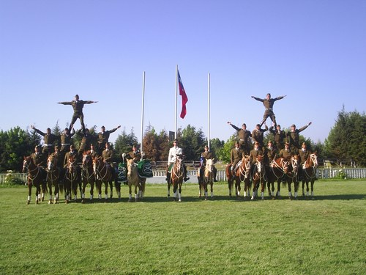
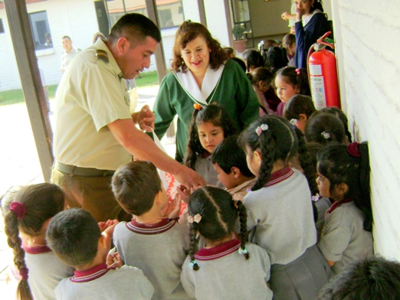
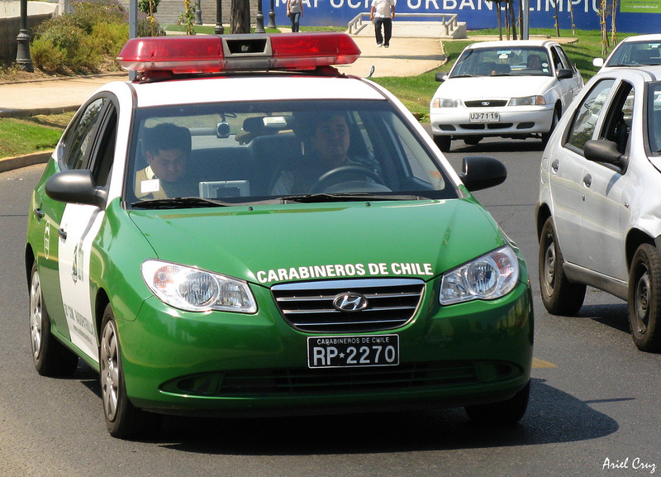

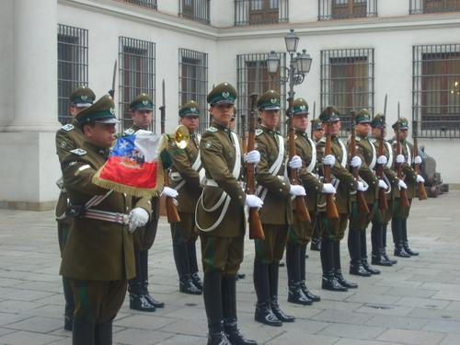
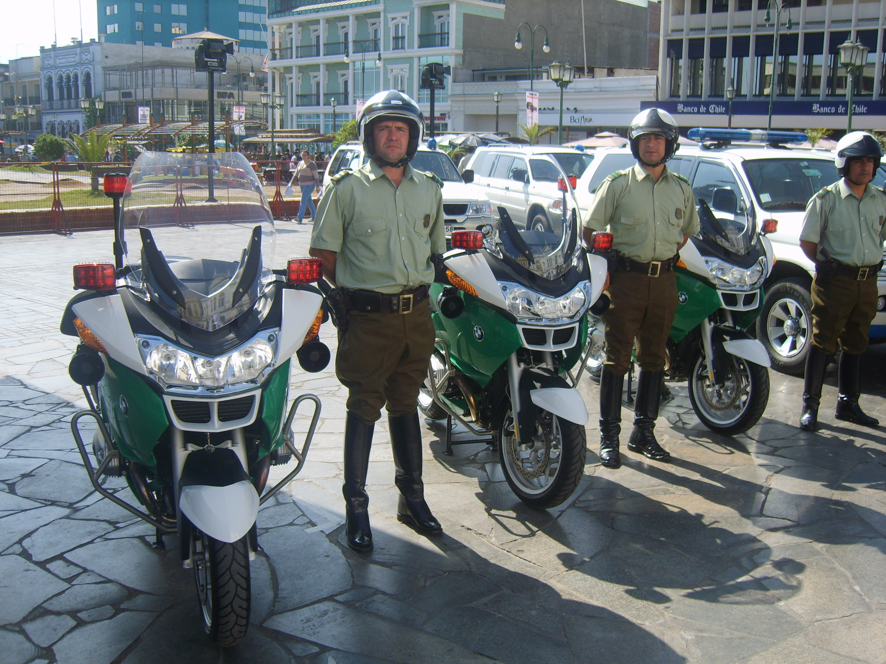
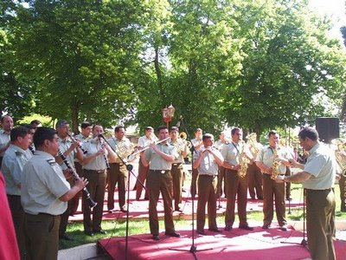
Encuesta de Percepción y Evaluación del Plan Cuadrante de Seguridad Preventiva de Carabineros de Chile en comunas de las regiones IV, V, VI, VIII, XIV, X y XII
Ministerio del Interior, División de Seguridad Pública

Slide 2
Indice
1
Características del estudio
Pág. 3
2
Resultados del estudio
Pág. 13
2.1
Percepción General del Sector
Pág. 14
2.2
Victimización
Pág. 38
2.3
Percepción General y Confianza en las Instituciones
Pág. 50
2.4
Conocimiento y Expectativas del Plan Cuadrante
Pág. 61
2.5
Delegado Policial
Pág. 79
2.6
Evaluación de Desempeño y Funciones
Pág. 85
2.7
Presencia y Cobertura
Pág. 99
2.8
Calidad de Atención
Pág. 107
2.9
Integración con la Comunidad
Pág. 123
2.10
Coordinación de Carabineros con otros organismos
Pág. 137
3
Conclusiones
Pág. 141

Slide 3

Características del Estudio
1

Slide 4

Objetivo del Estudio
Realización de un estudio que permita obtener información relevante respecto de la percepción y evaluación que tiene la ciudadanía sobre el Plan Cuadrante de Seguridad Preventiva de Carabineros de Chile y su relación con la comunidad, para apoyar la gestión en la prevención y control de delitos.

Slide 5

Objetivos Específicos del Estudio
Describir el perfil poblacional de las comunas encuestadas en función de variables sociodemográficas y de contexto a nivel comunal, barrial y de hogar, determinando la posible asociación de estos perfiles con las diversas temáticas medidas en el estudio. (Variables demográficas, socioeconómicas y de contexto)
Describir la imagen asociada a Carabineros de Chile y al Plan Cuadrante de Seguridad Preventiva, determinando expectativas por parte de la población y la evaluación realizada en base a los antecedentes que disponen. (Variables sobre acciones de Carabineros relacionadas al Plan Cuadrante de Seguridad Preventiva)
Determinar la evaluación general de Carabineros de Chile, posicionando a la institución en forma comparativa con otras instituciones y determinado la evaluación específica de los diversos aspectos relacionados con el Plan Cuadrante (Variables de calidad de servicio policial de Carabineros de Chile relacionadas con el Plan Cuadrante de Seguridad Preventiva).

Slide 6
Objetivos Específicos del Estudio
Identificar el grado de integración de Carabineros de Chile con la comunidad local según la percepción de los vecinos, determinando brechas relevantes entre expectativas generales de integración y estableciendo las acciones recomendadas desde la misma ciudadanía para mejorar lazos entre ambos actores. (Variables relacionadas con la integración de Carabineros a la comunidad)
Describir la confianza depositada por parte de la comunidad en Carabineros de Chile, posicionando este resultado (grado de confianza) en forma comparativa con otras instituciones. (Variables relacionadas con la integración de Carabineros a la comunidad)
Determinar la tasa de victimización por hogar en las comunas encuestadas, describiendo las principales características del delito y del eventual proceso de denuncia del mismo. (Variables de victimización general).
Construir índices que resuman la información del estudio que permitan establecer la posición y desempeño de Carabineros a nivel comunal y por Prefectura, además de comparar las opiniones de diversos perfiles poblacionales.

Slide 7
Características del Estudio
CUANTITATIVA, DISEÑO MUESTRAL PROBABILISTICO: Selección aleatoria manzanas, viviendas y respondientes.
1
Metodología
ENCUESTA PRESENCIAL EN HOGARES, aplicada entre el 20 de Noviembre y el 20 de Diciembre de 2009
2
Técnica
Personas de 16 años y más residentes en las comunas de Coquimbo, La Serena, Ovalle, San Felipe, Los Andes, Rancagua, San Fernando, Chillán, Chillán Viejo, Los Ángeles, Valdivia, Puerto Montt, Osorno y Punta Arenas.
3
Universo
METODOLOGÍA
4
7056 CASOS: Margen de error total (±) 1,2% a nivel total calculado con varianza P=0,3 y Q=0,7 y 95% de confianza.
Muestra
5
Según peso proporcional de comunas, grupos socioeconómicos, género y tramos etáreos.
Ponderación

Slide 8
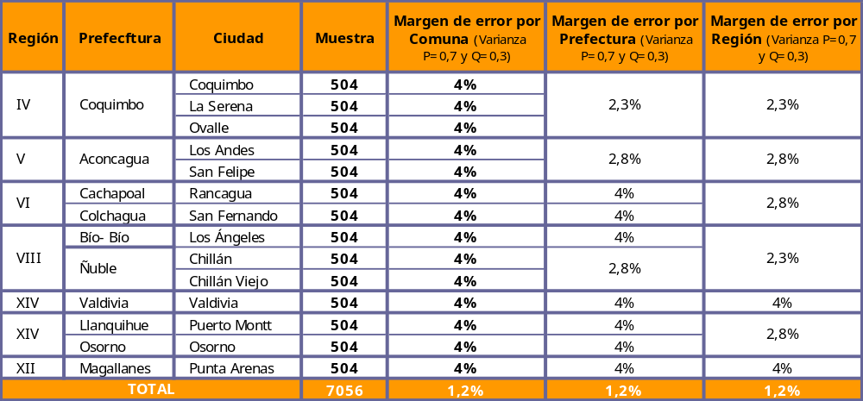
Muestra por Comuna
La muestra del estudio alcanzó a 7056 encuestas, con cuotas de igual tamaño por Comuna. La unidad de análisis del estudio fue la Comuna.
La muestra fue ponderada en base a dos factores:
  Resultados para la unidad de análisis Individuo: Ponderación 1 por Comuna, GSE, Género y Tramo Etáreo.
  Resultados para la unidad de análisis Hogar: Ponderación 2 por Comuna y GSE.

Slide 9
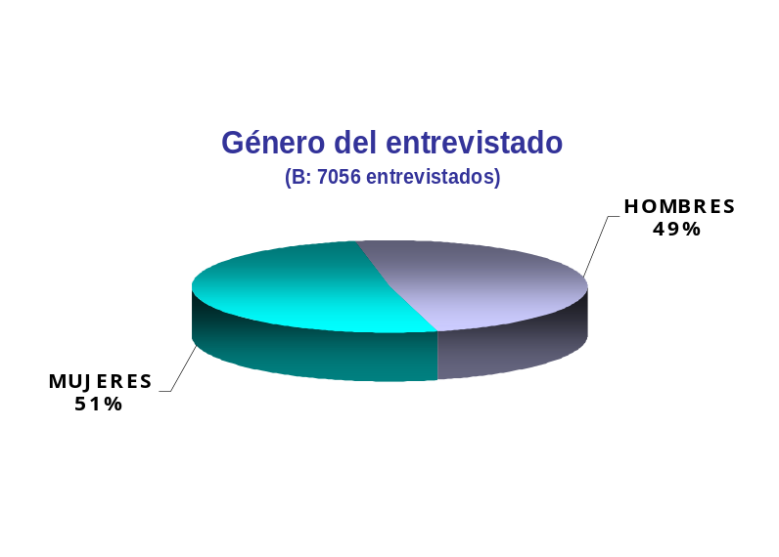
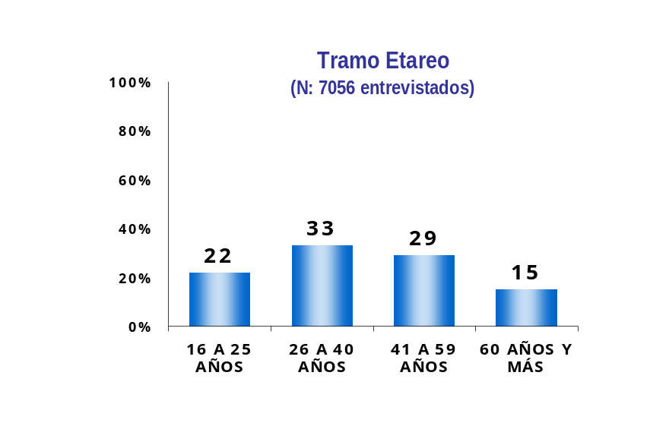
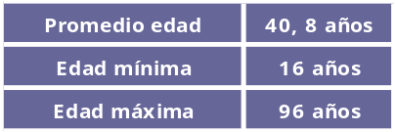
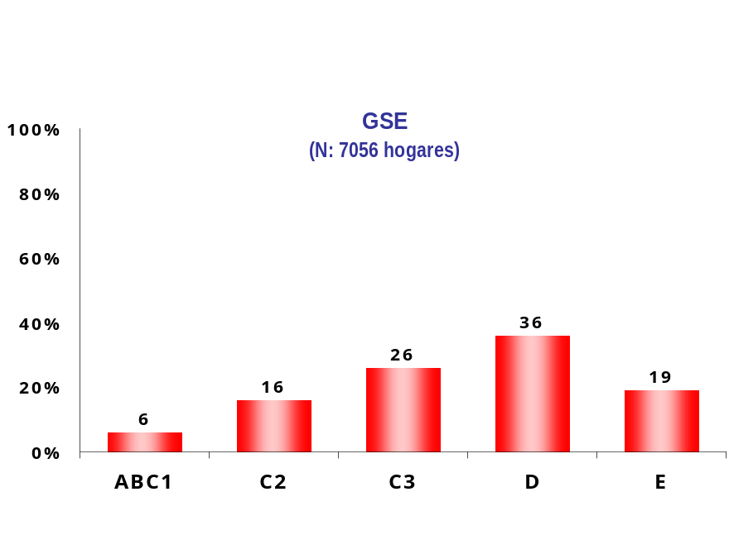
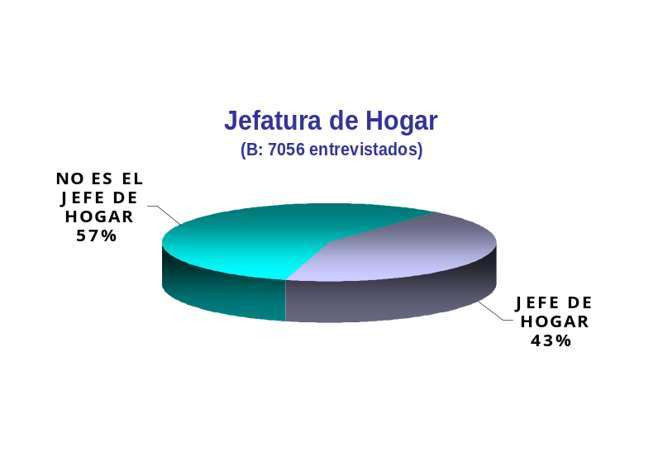
Composición de la Muestra: Variables sociodemográficas

Slide 10
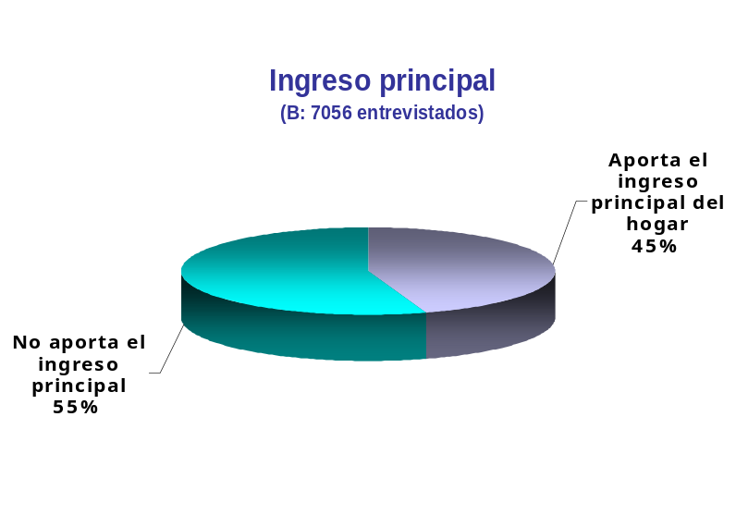
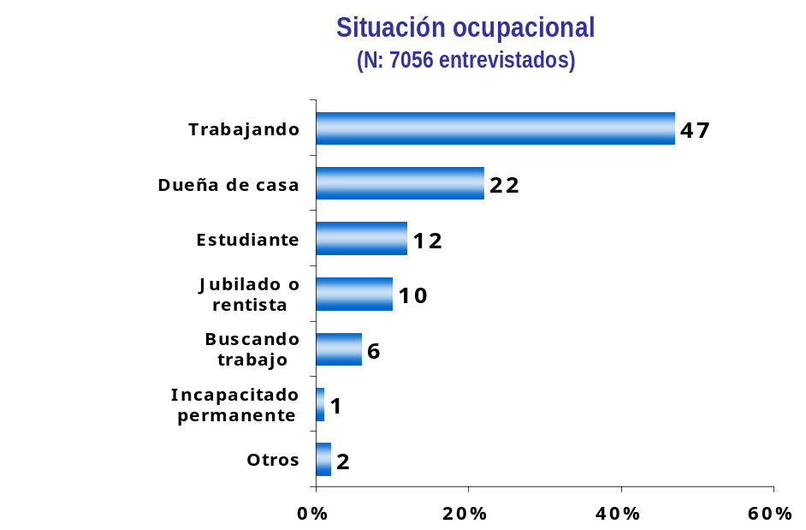
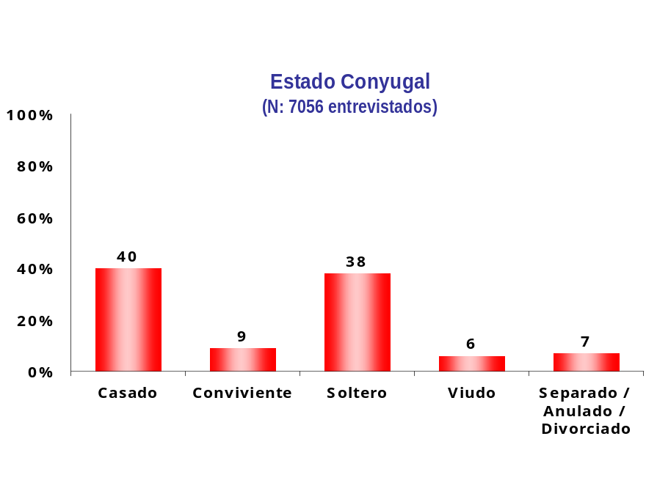
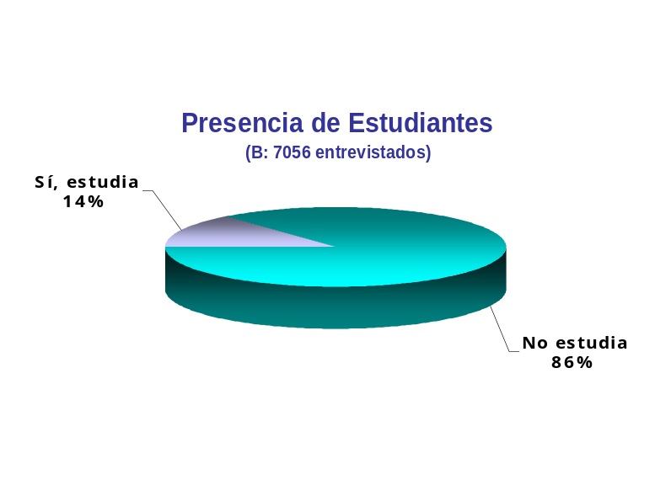
Composición de la Muestra: Variables sociodemográficas

Slide 11
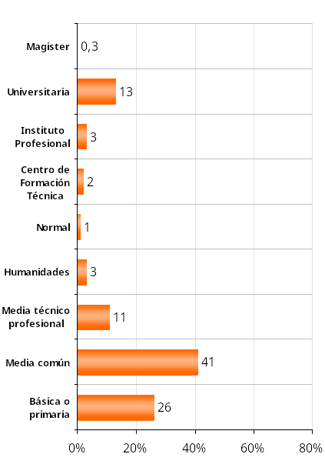
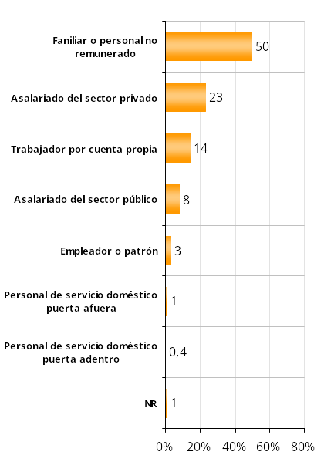
Composición de la Muestra: Variables sociodemográficas
Nivel de Estudios alcanzado
(B: 7056 entrevistados)
Actividad del Entrevistado (B: 7056 entrevistados)

Slide 12
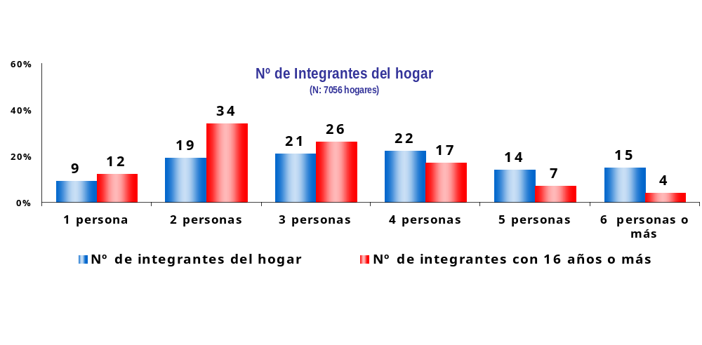
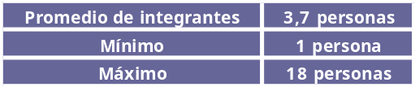
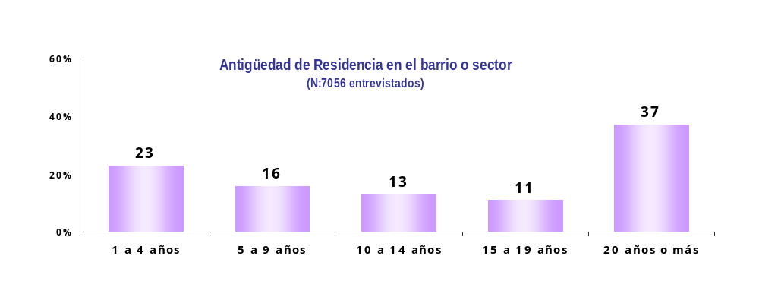
Composición de la Muestra: Variables sociodemográficas

Slide 13

Resultados del estudio
2

Slide 14
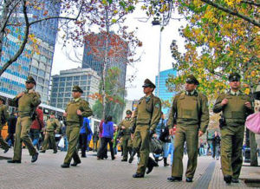
Percepción General del Sector
2.1

Slide 15
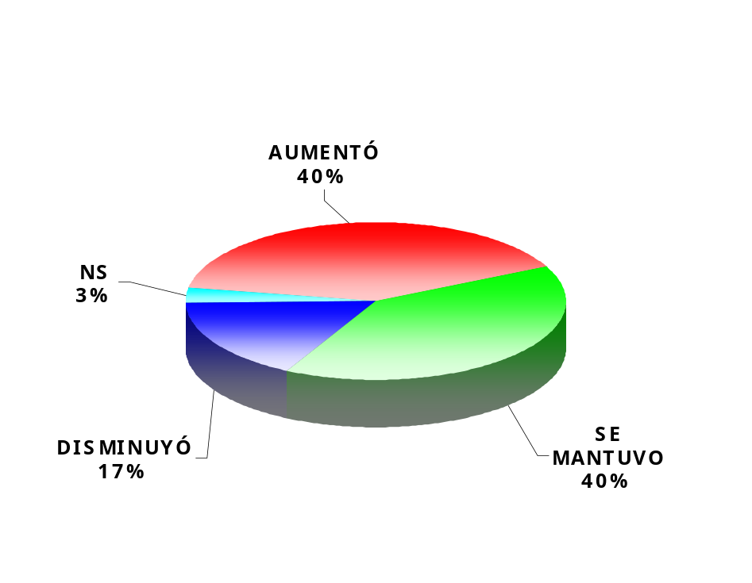
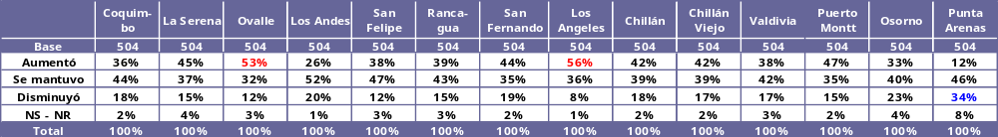
Percepción general del sector: Aumento de la delincuencia en el barrio o sector
P2. Pensando en este barrio o sector, ¿usted diría que durante el último año la delincuencia aumentó, se mantuvo o disminuyó? (B: 7056, Total entrevistados)

Slide 16
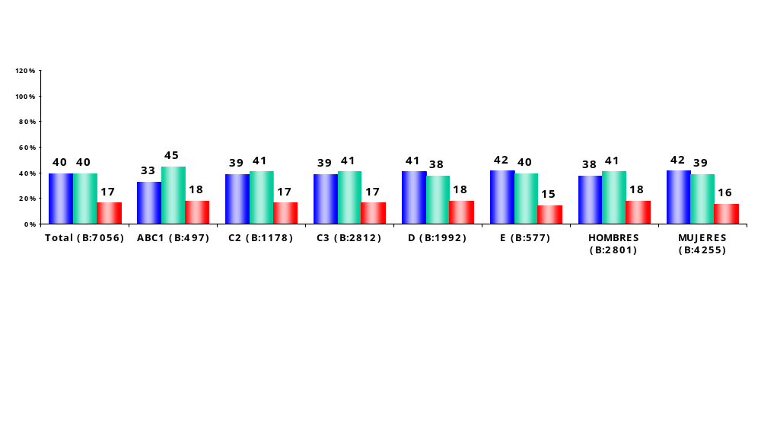
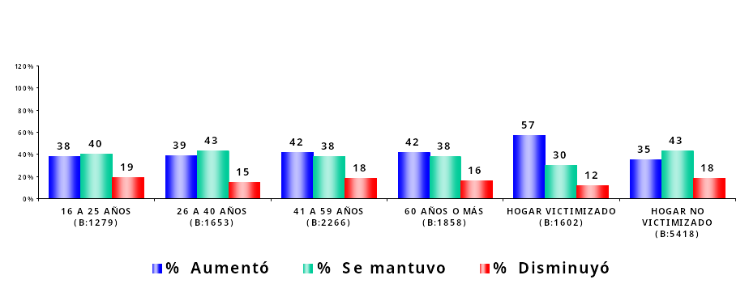
Percepción general del sector: Aumento de la delincuencia en el barrio o sector
GSE
GENERO
TRAMO ETAREO
VICTIMIZACIÓN
(B: Total entrevistados)

Slide 17
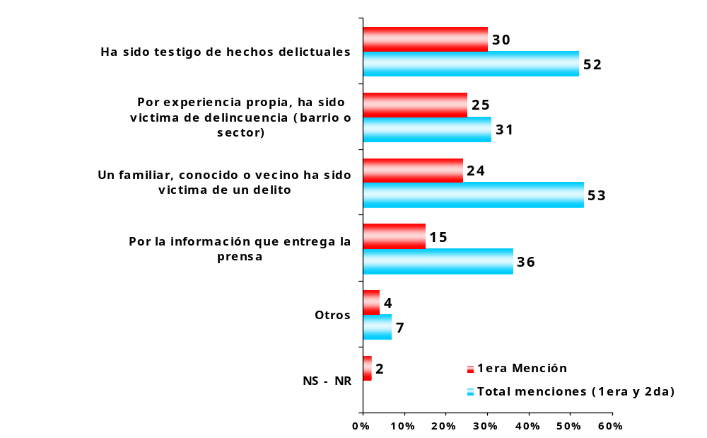
Percepción general del sector: Motivos de aumento de la delincuencia en el barrio o sector
P3. En su opinión, ¿por qué cree usted que principalmente AUMENTÓ la delincuencia en su barrio o sector? ¿Y en segundo lugar? (B: 2846, Quienes opinan que la delincuencia aumentó en el último año)

Slide 18
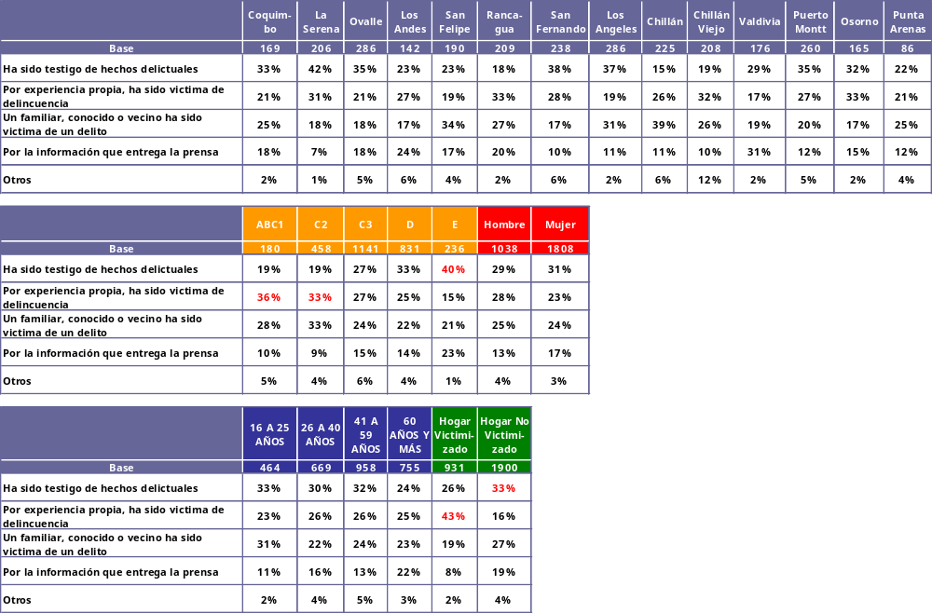
Percepción general del sector: Motivos de aumento de la delincuencia en el barrio o sector (1era Mención)
(B: Quienes opinan que la delincuencia aumentó en el último año)

Slide 19
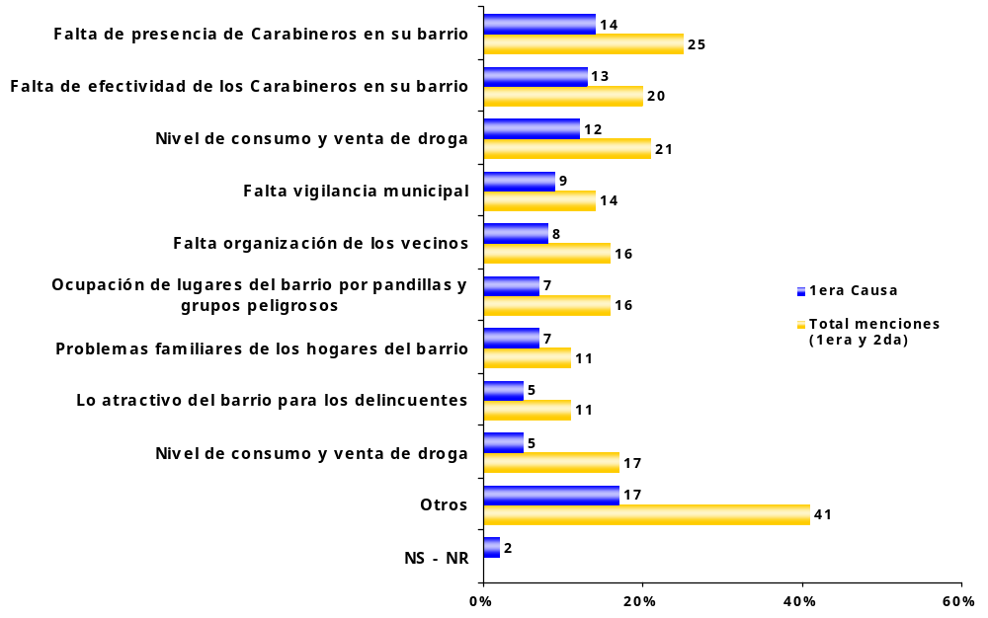
Percepción general del sector: Causas de la delincuencia en el barrio o sector
P4. En su opinión, ¿cuál es la principal causa de la delincuencia que actualmente existe en su barrio o sector donde vive? ¿Y cuál es la segunda causa? (B: 7056, Total entrevistados)

Slide 20
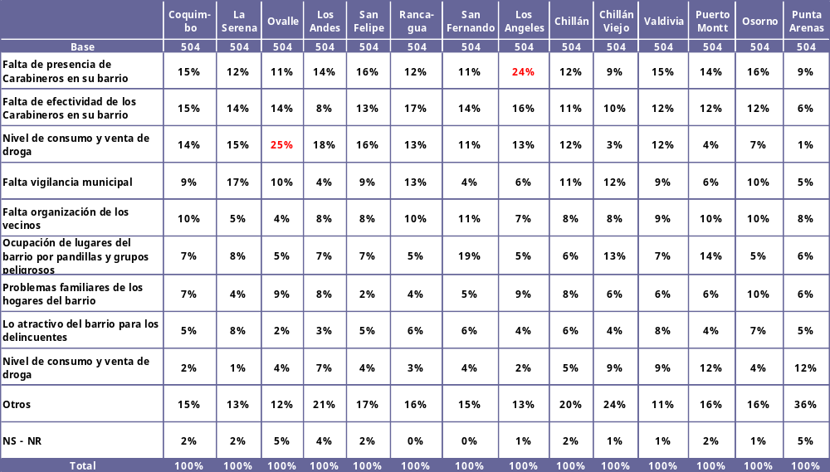
Percepción general del sector: Causas de la delincuencia en el barrio o sector (1era Mención)
(B: Total entrevistados)

Slide 21
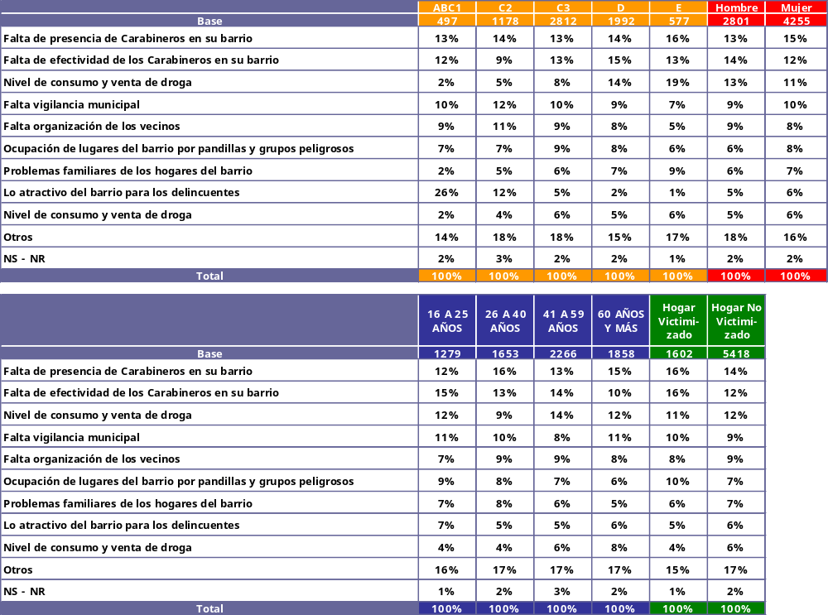
Percepción general del sector: Causas de la delincuencia en el barrio o sector (1era Mención)
(B: Total entrevistados)

Slide 22
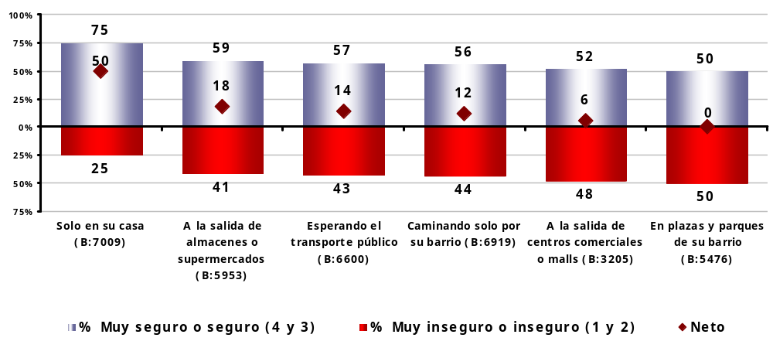
Percepción general del sector: Sensación de seguridad en el barrio o sector según situación
P5. ¿Qué tan seguro se siente usted en su barrio o sector donde vive cuando está en los siguientes lugares y ya está oscuro? Si un lugar no existe en su barrio, por favor avíseme. (B: Quienes viven en barrios donde los lugares existen)
+ SEGURO
+ INSEGURO

Slide 23
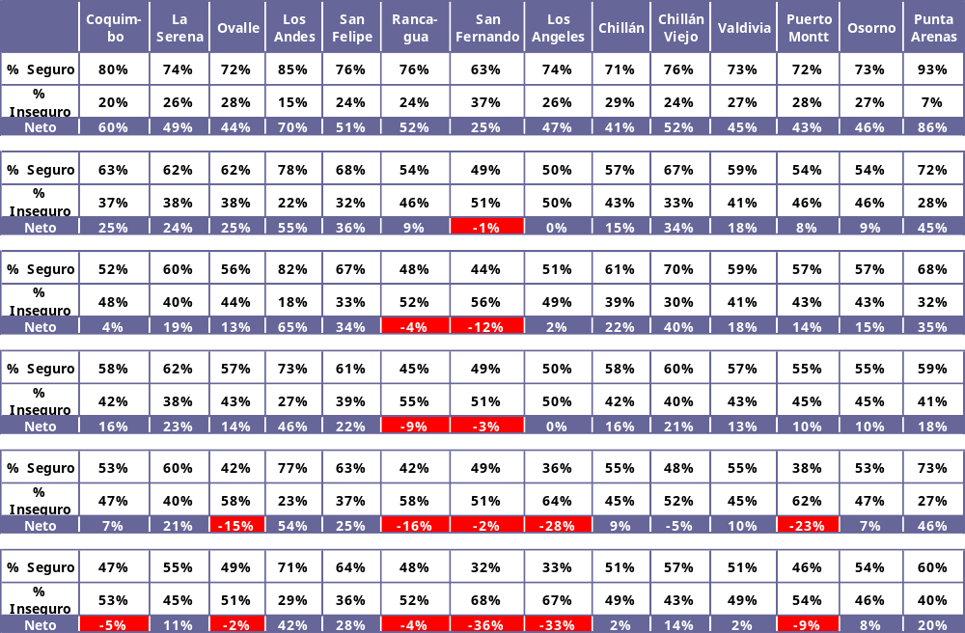
Percepción general del sector: Sensación de seguridad en el barrio o sector según situación
(B: Quienes viven en barrios donde los lugares existen)
Solo en su casa
A la salida de almacenes o supermercados
Esperando el transporte público
Caminando solo por el barrio
Salida de centros comerciales y malls
En plazas y parques de su barrio

Slide 24
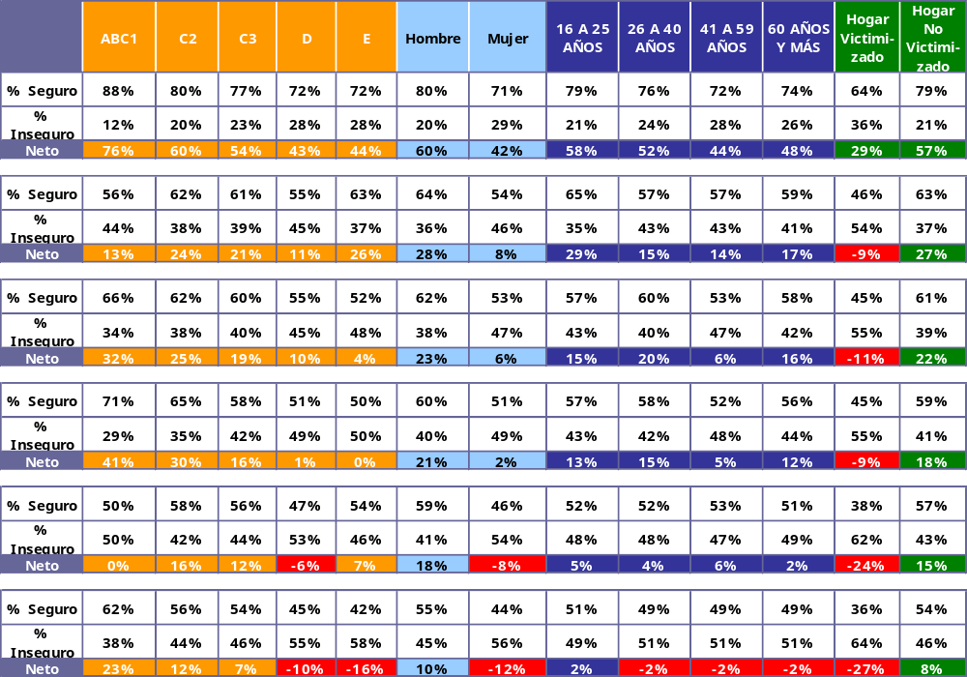
Percepción general del sector: Sensación de seguridad en el barrio o sector según situación
(B: Quienes viven en barrios donde los lugares existen)
Solo en su casa
A la salida de almacenes o supermercados
Esperando el transporte público
Caminando solo por el barrio
Salida de centros comerciales y malls
En plazas y parques de su barrio

Slide 25
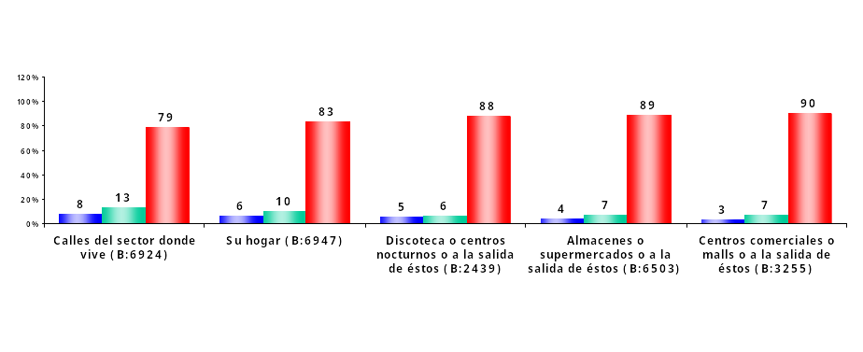
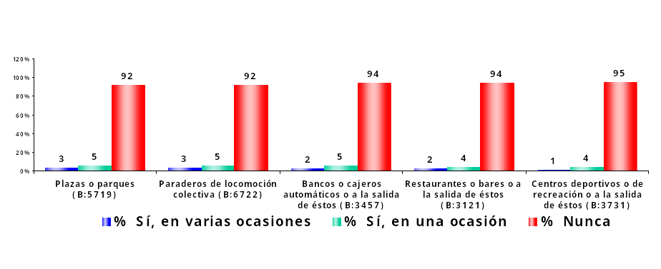
Percepción general del sector: Situaciones de riesgo en el barrio o sector según lugar
P6. Pensando en el último año y específicamente en el barrio o sector donde usted vive, ¿ha vivido alguna situación de riesgo o peligro provocada por la delincuencia en los siguientes lugares? Si alguno de estos lugares no existe en su barrio o si usted no lo frecuente, por favor avíseme. (B: Quienes viven en barrios donde los lugares existen y los frecuentan)
21% Sí
16% Sí
11% Sí
11% Sí
10% Sí
8% Sí
8% Sí
7% Sí
6% Sí
5% Sí

Slide 26
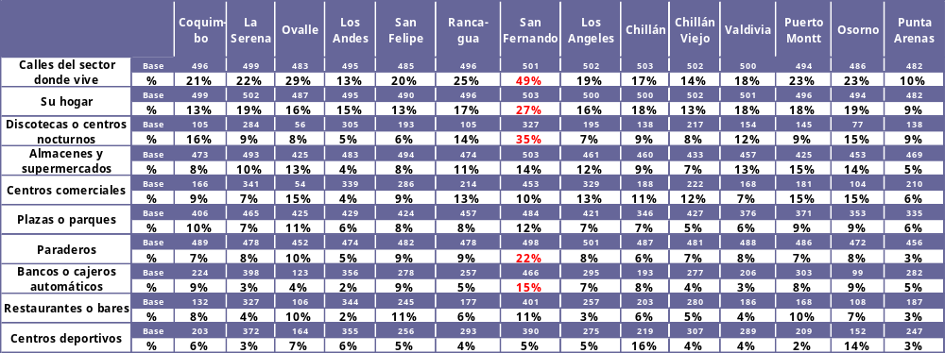
Percepción general del sector: Situaciones de riesgo en el barrio o sector según lugar
% Sí (Sí, en varias ocasiones + Sí, en una ocasión)
(B: Quienes viven en barrios donde los lugares existen y los frecuentan)

Slide 27
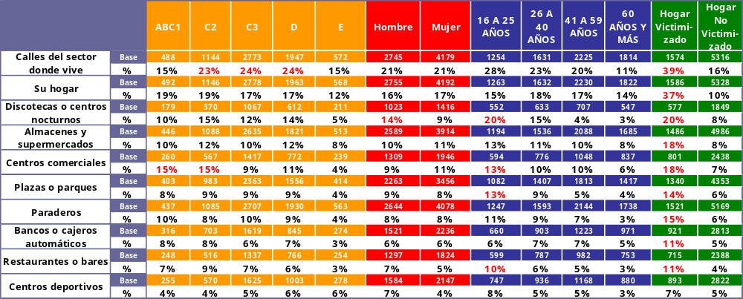
Percepción general del sector: Situaciones de riesgo en el barrio o sector según lugar
% Sí (Sí, en varias ocasiones + Sí, en una ocasión)
(B: Quienes viven en barrios donde los lugares existen y los frecuentan)

Slide 28
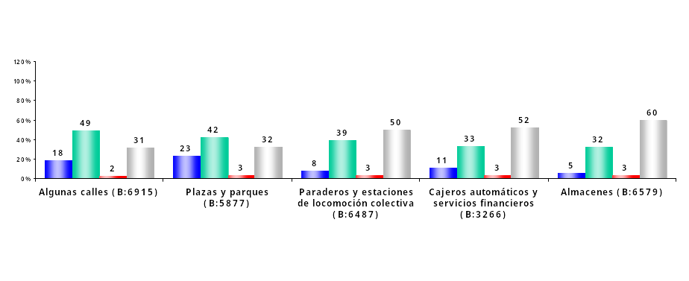
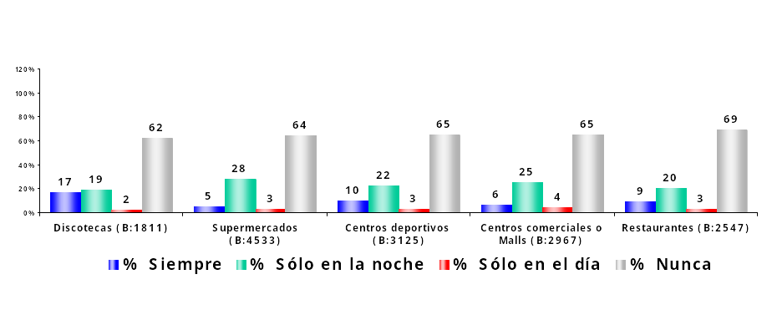
Percepción general del sector: Lugares evitados en el barrio o sector según horario
P7. Siempre pensando en su barrio o sector donde usted vive, ¿con qué frecuencia usted evita los siguientes lugares para no ser víctima de la delincuencia? Nuevamente, si un lugar no existe en su barrio. (B: Quienes viven en barrios donde los lugares existen)
67% evita
65% evita
47% evita
44% evita
38% evita
36% evita
33% evita
32% evita
31% evita
29% evita

Slide 29
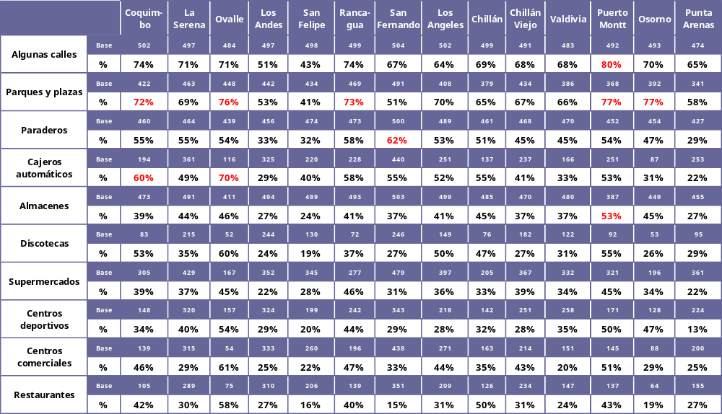
Percepción general del sector: Lugares evitados en el barrio o sector según horario
% Evita (Siempre + Sólo en el día + Sólo en la noche)
(B: Quienes viven en barrios donde los lugares existen)

Slide 30
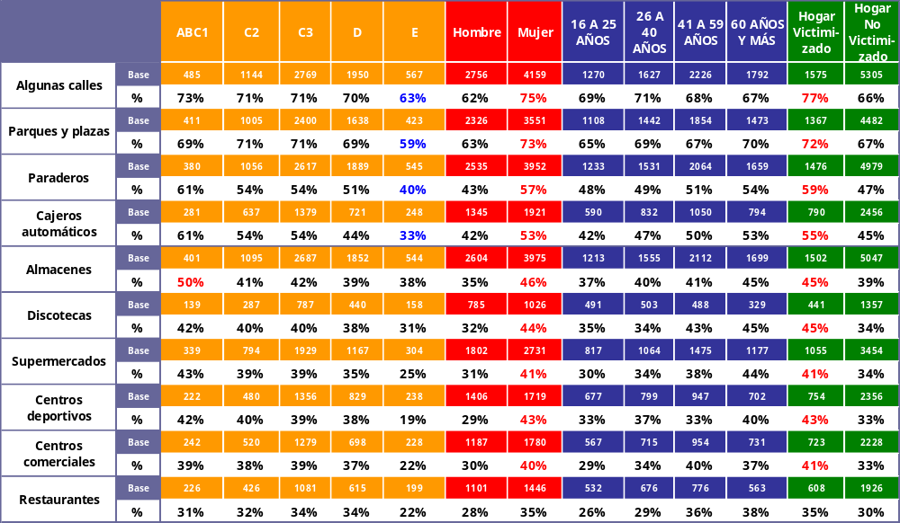
Percepción general del sector: Lugares evitados en el barrio o sector según horario
% Evita (Siempre + Sólo en el día + Sólo en la noche)
(B: Quienes viven en barrios donde los lugares existen)

Slide 31
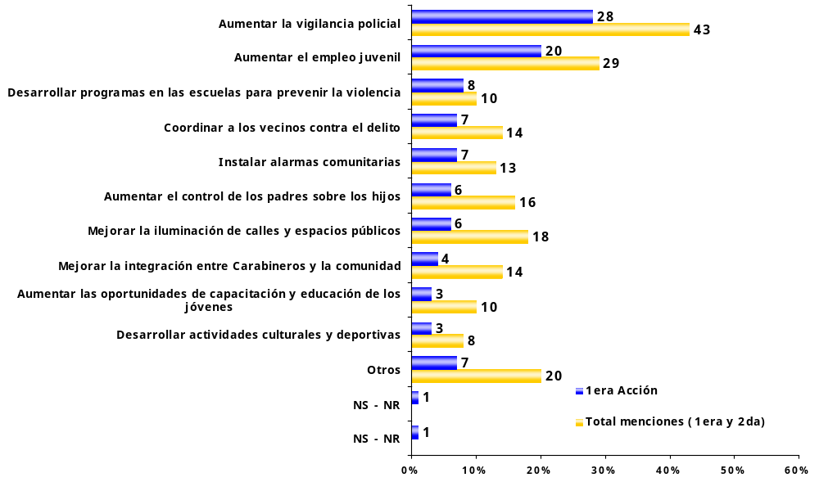
Percepción general del sector: Principales acciones que mejorarían seguridad en el barrio o sector
P8. En su opinión, ¿cuál es la PRINCIPAL acción que ayudaría a mejorar la seguridad del barrio o sector donde vive? ¿Y en segundo lugar? (B: 7056, Total entrevistados)

Slide 32
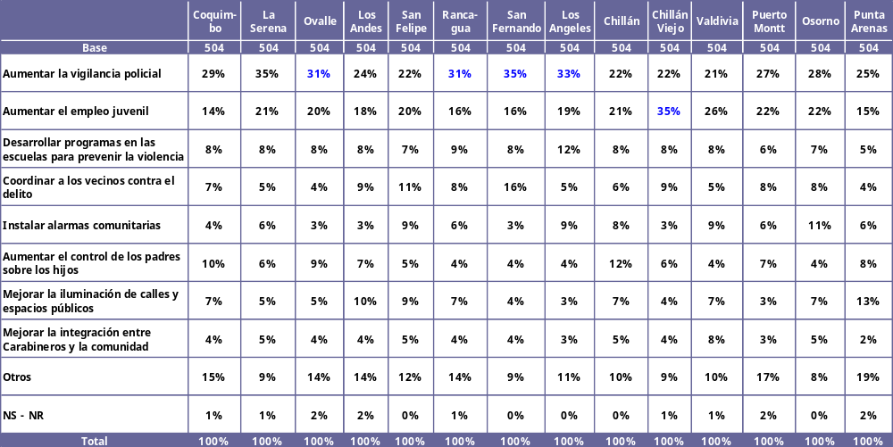
Percepción general del sector: Principales acciones que mejorarían seguridad en el barrio o sector (1era Mención)
(B: Total entrevistados)

Slide 33
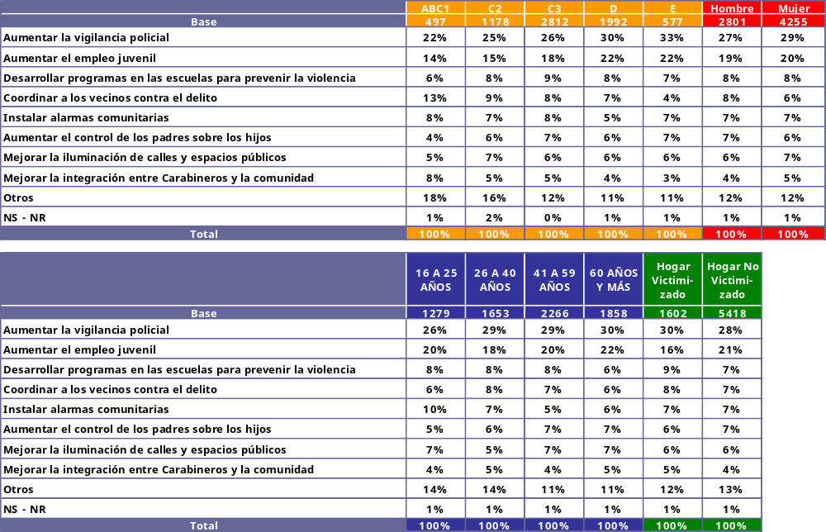
Percepción general del sector: Principales acciones que mejorarían seguridad en el barrio o sector (1era Mención)
(B: Total entrevistados)

Slide 34
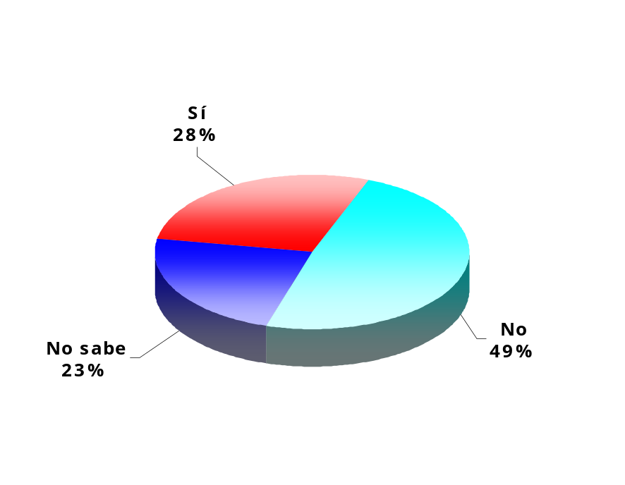
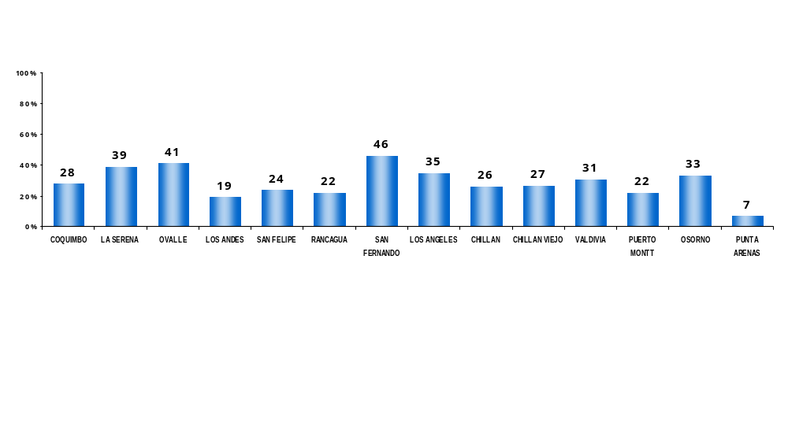
Percepción general del sector: Percepción de posible victimización
P9. ¿Usted cree que será victima de un delito en los próximos doce meses en su barrio o sector donde vive? (B: 7056, Total entrevistados)
% Sí, cree que será victima
(B: 504, entrevistados por comuna)

Slide 35
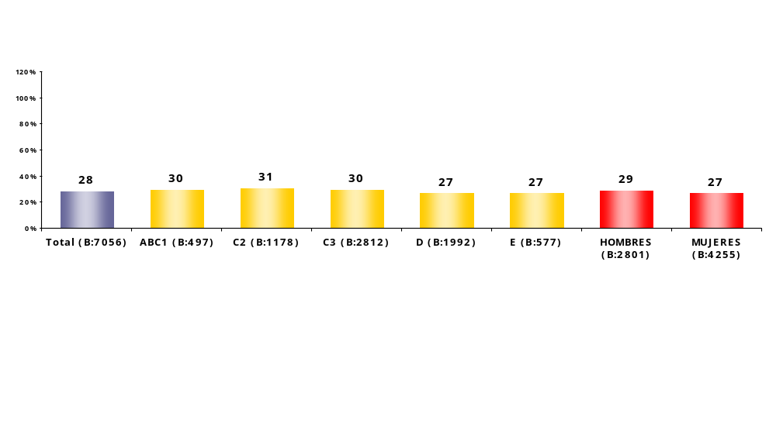
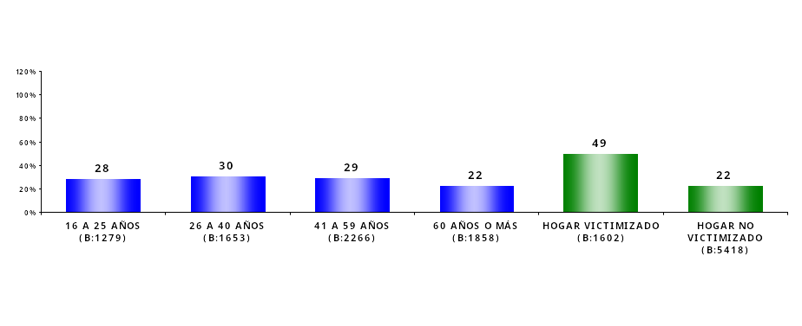
Percepción general del sector: Percepción de posible victimización (% Sí)
GSE
GENERO
TRAMO ETAREO
VICTIMIZACIÓN
(B: Total entrevistados)

Slide 36
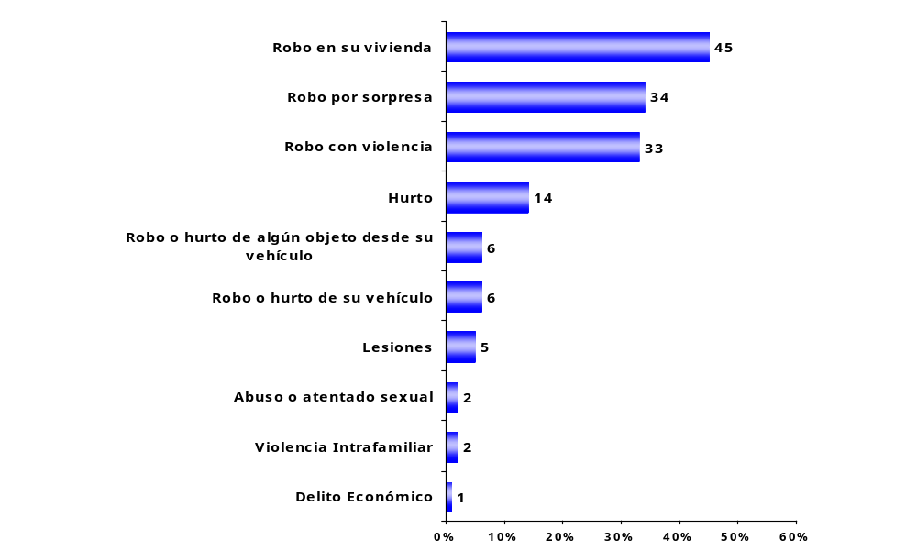
Percepción general del sector: Posibles delitos
P10. ¿De qué tipo de delito podría ser víctima en los próximos doce meses en su barrio o sector? (B: 1997, Quienes creen que serán víctimas de un delito en los próximos 12 meses)
Respuesta múltiple

Slide 37

Percepción general del sector: Posibles delitos
Respuesta múltiple
(B: Quienes creen que serán víctimas de un delito en los próximos 12 meses)

Slide 38

Victimización
2.2

Slide 39
Victimización: Definición de la metodología
HOGAR: Es la persona o conjunto de personas, sean parientes o no, que ocupan en su totalidad o en parte una vivienda; comparten al menos las comidas principales y atienden en común otras necesidades básicas, con cargo a un presupuesto común.
INDICADOR
PREGUNTA
UNIDAD DE ANALISIS
P11. Durante los últimos doce meses (2009) ¿usted o algún miembro de su hogar ha sido víctima de algún delito?
HOGAR: Integrantes del hogar
VICTIMIZACIÓN
P13. ¿Cuántos de esos delitos ocurrieron fuera de la comuna donde usted vive?
P14. ¿Cuántos de esos delitos ocurrieron en su comuna , pero no en el barrio o sector donde usted y su familia residen?
P15. ¿Cuántos de esos delitos ocurrieron en el barrio o sector donde reside?
HOGAR: Integrantes del hogar victimizados
ESPACIO O LUGAR
VICTIMIZACIÓN

Slide 40



Victimización: Victimización ultimo año
P11. Durante los últimos doce meses (2009) ¿usted o algún miembro de su hogar ha sido víctima de algún delito? (B: 7056, Total hogares)
COMUNAS: % Sí (B: 504, hogares por comuna)
GSE: % Sí

Slide 41

Victimización: Victimización ultimo año
P11. Durante los últimos doce meses (2009) ¿usted o algún miembro de su hogar ha sido víctima de algún delito? (B: 7056, Total hogares)
HOGAR: Grupo que ocupa una vivienda; comparte al menos las comidas principales y atiende en común otras necesidades básicas, con cargo a un presupuesto común. NO ES EQUIVALENTE A VIVIENDA.
TOTAL
23%
HOGARES CON INTEGRANTES VICTIMIZADOS
2,0
DELITOS COMETIDOS (promedio entre 1602 hogares victimizados)
FUERA DE LA COMUNA
3%
HOGARES CON INTEGRANTES VICTIMIZADOS
1,6
DELITOS COMETIDOS (promedio entre 184 hogares victimizados)
COMUNA PERO NO EN EL BARRIO
7%
HOGARES CON INTEGRANTES VICTIMIZADOS
1,4
DELITOS COMETIDOS (promedio entre 441 hogares victimizados)
BARRIO
18%
HOGARES CON INTEGRANTES VICTIMIZADOS
1,7
DELITOS COMETIDOS (promedio entre 1245 hogares victimizados)
Base: 7056 Hogares

Slide 42
Victimización: Victimización ultimo año por comuna
HOGAR: Grupo que ocupa una vivienda; comparte al menos las comidas principales y atiende en común otras necesidades básicas, con cargo a un presupuesto común. NO ES EQUIVALENTE A VIVIENDA
27%
Hogares
Victimi-
zados
Base: 7056 Hogares
COQUIMBO
24%
LA SERENA
27%
OVALLE
20%
LOS
ANDES
17%
SAN
FELIPE
21%
RANCAGUA
23%
SAN
FERNANDO
30%
LOS
ANGELES
32%
CHILLÁN
21%
CHILLÁN
VIEJO
17%
VALDIVIA
22%
PUERTO
MONTT
26%
OSORNO
20%
PUNTA
ARENAS
10%
FUERA
COMUNA
1%
FUERA
COMUNA
3%
FUERA
COMUNA
2%
FUERA
COMUNA
2%
FUERA
COMUNA
2%
FUERA
COMUNA
4%
FUERA
COMUNA
2%
FUERA
COMUNA
3%
FUERA
COMUNA
2%
FUERA
COMUNA
4%
FUERA
COMUNA
2%
FUERA
COMUNA
4%
FUERA
COMUNA
2%
FUERA
COMUNA
2%
COMUNA
NO
BARRIO
7%
COMUNA
NO
BARRIO
7%
COMUNA
NO
BARRIO
7%
COMUNA
NO
BARRIO
4%
COMUNA
NO
BARRIO
5%
COMUNA
NO
BARRIO
6%
COMUNA
NO
BARRIO
5%
COMUNA
NO
BARRIO
14%
COMUNA
NO
BARRIO
5%
COMUNA
NO
BARRIO
3%
COMUNA
NO
BARRIO
5%
COMUNA
NO
BARRIO
9%
COMUNA
NO
BARRIO
7%
COMUNA
NO
BARRIO
3%
BARRIO
18%
BARRIO
23%
BARRIO
14%
BARRIO
13%
BARRIO
18%
BARRIO
16%
BARRIO
28%
BARRIO
26%
BARRIO
17%
BARRIO
13%
BARRIO
17%
BARRIO
19%
BARRIO
15%
BARRIO
7%

Slide 43
Victimización: Victimización ultimo año por grupo socioeconómico del hogar
HOGAR: Grupo que ocupa una vivienda; comparte al menos las comidas principales y atiende en común otras necesidades básicas, con cargo a un presupuesto común. NO ES EQUIVALENTE A VIVIENDA
23%
Hogares
Victimizados
Base: 7056 Hogares
ABC1
25%
C2
27%
C3
23%
D
23%
E
19%
FUERA DE LA
COMUNA
3%
FUERA DE LA
COMUNA
3%
FUERA DE LA
COMUNA
3%
FUERA DE LA
COMUNA
2%
FUERA DE LA
COMUNA
2%
COMUNA
NO EN EL BARRIO
8%
COMUNA
NO EN EL BARRIO
7%
COMUNA
NO EN EL BARRIO
7%
COMUNA
NO EN EL BARRIO
7%
COMUNA
NO EN EL BARRIO
7%
BARRIO
19%
BARRIO
21%
BARRIO
18%
BARRIO
18%
BARRIO
16%

Slide 44

Victimización: Delitos de los que fueron victimas durante el último año en el barrio o sector donde vive
P16. Pensando solo el los delitos cometidos en su barrio o sector donde reside, ¿cuál fue el o los tipos de delitos cometidos? (B: 1245, Hogares victimizados en su barrio en los últimos 12 meses)

Slide 45

Victimización: Delitos de los que fueron victimas durante el último año en el barrio o sector donde vive (Total menciones)
P16. Pensando solo el los delitos cometidos en su barrio o sector donde reside, ¿cuál fue el o los tipos de delitos cometidos? (B: 1245, Hogares victimizados en su barrio en los últimos 12 meses)

Slide 46
Victimización: Características del delito en el barrio o sector donde vive
DELITOS
Robo en la
vivienda
42%
(B:489)
Robo con
violencia
20%
(B:197)
Robo por
sorpresa
17%
(B:195)
Robo/hurto
objetos desde
vehículo
14% (B:177)
Hurto
10%
(B:79)
Lesiones
7%
(B:74)
Robo o hurto
de vehículo
6%
(B:67)
Violencia
intrafamiliar
4%
(B:17)
Abuso o
atentado
sexual
2% (B:14)
1,5
Promedio
veces que
ocurrió
1,3
Promedio
veces que
ocurrió
1,2
Promedio
veces que
ocurrió
1,4
Promedio
veces que
ocurrió
1,4
Promedio
veces que
ocurrió
1,3
Promedio
veces que
ocurrió
1,3
Promedio
veces que
ocurrió
1,7
Promedio
veces que
ocurrió
1,5
Promedio
veces que
ocurrió
63%
Denunció
47%
Denunció
38%
Denunció
43%
Denunció
34%
Denunció
60%
Denunció
66%
Denunció
70%
Denunció
79%
Denunció
91%
Denunció
Carabineros
90%
Denunció
Carabineros
92%
Denunció
Carabineros
91%
Denunció
Carabineros
79%
Denunció
Carabineros
88%
Denunció
Carabineros
96%
Denunció
Carabineros
82%
Denunció
Carabineros
74%
Denunció
Carabineros
82%
Teléfono
17%
En persona
56%
Teléfono
37%
En persona
70%
Teléfono
28%
En persona
65%
Teléfono
26%
En persona
46%
Teléfono
49%
En persona
46%
Teléfono
50%
En persona
76%
Teléfono
24%
En persona
74%
Teléfono
25%
En persona
45%
Teléfono
55%
En persona

Slide 47


Victimización: Motivos para no denunciar un delito
P18. ¿Usted denunció ese delito? (B: 1245, hogares victimizados en su barrio en el último año – Cifra respecto del último delito)
P20. ¿Cuál diría que fue el principal motivo para no denunciar el hecho?, ¿Y en segundo lugar (B: 546, Hogares victimizados en su barrio que no denunciaron el delito)

Slide 48


Victimización: Formas de denuncia
P21. ¿Ante quién denunció? (B: 699, hogares victimizados en el último año que denunciaron el delito)
P22. ¿Cuál de las siguientes alternativas corresponde a la forma como se realizó la denuncia ante Carabineros? (B: 666, Hogares victimizados que denunciaron A CARABINEROS el delito)

Slide 49

Victimización: Formas de denuncia
(B: Hogares victimizados que denunciaron a CARABINEROS el delito)

Slide 50

Percepción General y Confianza en las Instituciones
2.3

Slide 51

Percepción general y confianza en instituciones: Institución que tiene como tarea principal la seguridad de los ciudadanos
P23. En su opinión, ¿cuál de las siguientes personas, organismos o instituciones, tiene por tarea o función principal la seguridad de los ciudadanos? ¿Y en segundo lugar? (B: 7056, Total entrevistados)

Slide 52

Percepción general y confianza en instituciones: Institución que tiene como tarea principal la seguridad de los ciudadanos (1era Mención)
(B: Total entrevistados)

Slide 53

Percepción general y confianza en instituciones: Confianza en instituciones
P24. ¿Usted confía en las siguientes instituciones u organismos? (B: 7056, Total entrevistados)
% Sí, confía
ALTA CONFIANZA
BAJA CONFIANZA

Slide 54

Percepción general y confianza en instituciones: Confianza en instituciones
% Sí, confía

Slide 55

Percepción general y confianza en instituciones: Desempeño en seguridad pública
P25. ¿Cómo evalúa usted el desempeño de los siguientes organismos e instituciones en el tema de seguridad pública?. (B: 7056, Total entrevistados)
ALTA EVALUACIÓN
BAJA EVALUACIÓN

Slide 56

Percepción general y confianza en instituciones: Desempeño en seguridad pública
Carabineros de Chile
Policía de Investigacio-nes
Municipali-dades
Ministerio del Interior
Ministerio Público o Fiscalía
Tribunales de Justicia
Congreso

Slide 57

Percepción general y confianza en instituciones: Desempeño en seguridad pública
Carabineros de Chile
Policía de Investigaciones
Municipalidades
Ministerio del Interior
Ministerio Público o Fiscalía
Tribunales de Justicia
Congreso (Diputados o Senadores)

Slide 58


Percepción general y confianza en instituciones: Desempeño en seguridad pública de Carabineros de Chile
P25. ¿Cómo evalúa usted el desempeño de los siguientes organismos e instituciones en el tema de seguridad pública?: CARABINEROS DE CHILE. (B: 7056, Total entrevistados)
11%
Mala evaluación
66%
Buena evaluación

Slide 59

Percepción general y confianza en instituciones: Desempeño en seguridad pública de Carabineros de Chile

Slide 60



Percepción general y confianza en instituciones: Motivos de evaluación de Carabineros
Motivos evaluación “Muy Bueno” (B: 1842)
Motivos evaluación “Bueno o Regular” (B: 4554)
Motivos evaluación “Malo o Muy Malo” (B: 602)

Slide 61

Conocimiento y Expectativas del Plan Cuadrante
2.4

Slide 62


Conocimiento y Expectativas del Plan Cuadrante: Acciones de Carabineros
P27. De acuerdo a lo que usted ha visto o escuchado, durante los últimos 12 meses, Carabineros ha … (B: 7056, Total entrevistados)
% Sí

Slide 63

Conocimiento y Expectativas del Plan Cuadrante: Acciones de Carabineros (% Sí)

Slide 64

Conocimiento y Expectativas del Plan Cuadrante: Acciones de Carabineros (% Sí)

Slide 65

Conocimiento y Expectativas del Plan Cuadrante: Recordación y Conocimiento del Plan Cuadrante
(B: 7056, Total entrevistados)
P28. ¿Ha oído hablar o conoce alguna acción, plan o programa de Carabineros en su barrio o sector para mejorar la seguridad de los vecinos?
P29. ¿Conoce usted el nombre de esa acción, plan o programa?
Recordación Espontánea
P30 ¿Ha escuchado hablar o conoce el plan Cuadrante?
Recordación ayudada
P31. ¿Sabe usted si el plan Cuadrante de aplica en su comuna?
Conocimiento

Slide 66

Conocimiento y Expectativas del Plan Cuadrante: Recordación y Conocimiento del Plan Cuadrante

Slide 67

Conocimiento y Expectativas del Plan Cuadrante: Recordación y Conocimiento del Plan Cuadrante

Slide 68

Conocimiento y Expectativas del Plan Cuadrante: Medios por los que se ha enterado del Plan Cuadrante
P32. ¿Por qué medios se ha enterado usted de la existencia del Plan Cuadrante en su comuna? (B: 4320, Quienes conocen el Plan Cuadrante y saben que se aplica en su comuna)

Slide 69

Conocimiento y Expectativas del Plan Cuadrante: Medios por los que se ha enterado del Plan Cuadrante (Total Menciones)

Slide 70


Conocimiento y Expectativas del Plan Cuadrante: Evaluación del Plan Cuadrante
P33. ¿Cómo evaluaría en términos generales al Plan Cuadrante en su sector o barrio donde usted vive? (B: 4320, Quienes conocen el Plan Cuadrante y saben que se aplica en su comuna)
54%
Buena evaluación
10%
Mala evaluación

Slide 71

Conocimiento y Expectativas del Plan Cuadrante: Evaluación del Plan Cuadrante
(B: Quienes conocen el Plan Cuadrante y saben que se aplica en su comuna)

Slide 72

Conocimiento y Expectativas del Plan Cuadrante: Comparación de Evaluación del Plan Cuadrante antes y después del cuestionario (Efecto de la Encuesta)
P33 y P69. ¿Cómo evaluaría en términos generales al Plan Cuadrante en su sector o barrio donde usted vive? (B: 4320, Quienes conocen el Plan Cuadrante y saben que se aplica en su comuna)
Evaluación inicial
54%
Buena evaluación
10%
Mala evaluación
Evaluación final
10%
Mala evaluación
53%
Buena evaluación

Slide 73

Conocimiento y Expectativas del Plan Cuadrante: Definición asociada al Plan Cuadrante
P34. Según lo que usted sabe o se imagina, ¿qué es el Plan Cuadrante?, ¿Algo más? (B: 4320, Quienes conocen el Plan Cuadrante y saben que se aplica en su comuna)

Slide 74

Conocimiento y Expectativas del Plan Cuadrante: Definición asociada al Plan Cuadrante (Total Menciones)

Slide 75

Conocimiento y Expectativas del Plan Cuadrante: Definición asociada al Plan Cuadrante (Total Menciones)

Slide 76

Conocimiento y Expectativas del Plan Cuadrante: Expectativas asociadas al Plan Cuadrante
P35. Y en su caso, ¿qué espera Ud. del Plan Cuadrante respecto de la seguridad en su hogar, barrio o sector en primer lugar?, ¿Y en segundo lugar? (B: 4320, Quienes conocen el Plan Cuadrante y saben que se aplica en su comuna)

Slide 77

Conocimiento y Expectativas del Plan Cuadrante: Expectativas asociadas al Plan Cuadrante (Total Menciones)

Slide 78

Conocimiento y Expectativas del Plan Cuadrante: Expectativas asociadas al Plan Cuadrante (Total Menciones)

Slide 79

Delegado Policial
2.5

Slide 80


Delegado Policial: Conocimiento del Delegado Policial
P36. ¿Sabe usted si en su barrio existe un Delegado Policial de Carabineros? (B: 7056, Total entrevistados)
71% sabe como ubicarlo
29% no sabe como ubicarlo
(B:988, Quienes saben de su existencia)
% Sí, sabe de la existencia del Delegado Policial
(B: 504, entrevistados por comuna)

Slide 81


Delegado Policial: Conocimiento del Delegado Policial (% Sí)
GSE
GENERO
TRAMO ETAREO
VICTIMIZACIÓN

Slide 82

Delegado Policial: Medios por los que se enteró de la existencia del Delegado Policial
P37. ¿Por qué medios supo de la existencia del Delegado Policial de Carabineros?
(B: 988, Quienes conocen la existencia del Delegado Policial)
Respuesta múltiple

Slide 83

Delegado Policial: Tareas o funciones atribuidas al Delegado Policial
P38. ¿Qué tareas o funciones asocia usted al delegado Policial de Carabineros?
(B: 988, Quienes conocen la existencia del Delegado Policial)
Respuesta múltiple

Slide 84

Delegado Policial: Evaluación del trabajo del Delegado Policial
P40. ¿Cómo evaluaría el trabajo del Delegado Policial de Carabineros en su sector o barrio donde usted vive? (B: 988, Quienes saben de la existencia del Delegado Policial)
7%
Mala evaluación
48%
Buena evaluación

Slide 85

Evaluación de Desempeño y Funciones
2.6

Slide 86

Gráficos de evaluaciones
% DE EVALUACIÓN POSITIVA
Corresponde al % que califica con criterios Muy bueno o Bueno (5 y 4)
EVALUACIÓN NETA
Diferencia entre % de evaluaciones positivas y % de evaluaciones negativas.
% DE EVALUACIÓN NEGATIVA
Corresponde al % que califica con criterios Muy Malo y Malo (1 y 2)

Slide 87

Evaluación de desempeño y funciones: Problemas que demandan intervención de Carabineros
RANKING DE IMPORTANCIA
P41. En relación a los problemas que más demandan la intervención de Carabineros en su barrio, ¿cuál es el más importante para usted?, ¿y en segundo lugar?, ¿y en tercer lugar? (B: 7056, Total entrevistados)
ACCIÓN CONCRETA PERCIBIDA
P42. ¿Percibe usted que hay acción concreta de Carabineros sobre los problemas que usted indicó como los más importantes? (B: 7056, Total entrevistados)
5% Es importante y hay acción concreta
13% Es importante y hay acción concreta
7% Es importante y hay acción concreta
8% Es importante y hay acción concreta
2% Es importante y hay acción concreta
2% Es importante y hay acción concreta
3% Es importante y hay acción concreta
1% Es importante y hay acción concreta
2% Es importante y hay acción concreta
1% Es importante y hay acción concreta

Slide 88

Evaluación de desempeño y funciones: Problemas que demandan intervención de Carabineros

Slide 89

Evaluación de desempeño y funciones: Problemas que demandan intervención de Carabineros

Slide 90

Evaluación de desempeño y funciones: Labor Preventiva
P43. ¿Cómo evaluaría la labor preventiva desarrollada por Carabineros en su barrio en los siguientes aspectos? (B: 7056, Total entrevistados)

Slide 91

Evaluación de desempeño y funciones: Labor Preventiva
Vigilancia y patrullaje en calles y lugares públicos
Prevención de accidentes de tránsito
Trabajo de prevención delictual en escuelas
Prevención de violencia intrafamiliar
Entregar información útil para prevenir robos a comerciantes
Act. de prevención en el consumo de drogas y alcohol
Fomentar medidas de autocuidado personal y en el hogar
Reuniones de prevención delictual con juntas de vecinos

Slide 92

Evaluación de desempeño y funciones: Labor Preventiva
Vigilancia y patrullaje en calles y lugares públicos
Prevención de accidentes de tránsito
Trabajo de prevención delictual en escuelas
Prevención de violencia intrafamiliar
Entregar información útil para prevenir robos a comerciantes
Act. de prevención en el consumo de drogas y alcohol
Fomentar medidas de autocuidado personal y en el hogar
Reuniones de prevención delictual con juntas de vecinos

Slide 93


Evaluación de desempeño y funciones: Labor de Control y de Procedimientos Policiales
P44. ¿Cómo evaluaría la labor de control y de procedimientos policiales que efectúa Carabineros en su barrio en los siguientes aspectos? (B: 7056, Total entrevistados)

Slide 94

Evaluación de desempeño y funciones: Labor de Control y de Procedimientos Policiales
Resguardo del orden público en eventos masivos
Búsqueda de personas perdidas
Asistencia en emergencias domiciliarias
Control de desórdenes y actos vandálicos
Detención de delincuentes
Cumplimiento de medidas cautelares y protección
Detener a quienes consumen drogas o alcohol en lug. púb.
Protección de víctimas de delitos
Control de la venta ilegal de productos
Realizar operaciones contra traficantes
Detener a quienes ejercen la prostitución en la calle

Slide 95

Evaluación de desempeño y funciones: Labor de Control y de Procedimientos Policiales
Resguardo del orden público en eventos masivos
Búsqueda de personas perdidas
Asistencia en emergencias domiciliarias
Control de desórdenes y actos vandálicos
Detención de delincuentes
Cumplimiento de medidas cautelares y protección
Detener a quienes consumen drogas o alcohol en lug. púb.
Protección de víctimas de delitos
Control de la venta ilegal de productos
Realizar operaciones contra traficantes
Detener a quienes ejercen la prostitución en la calle

Slide 96

Evaluación de desempeño y funciones: Labor de Fiscalización
P45. ¿Cómo evaluaría la labor de fiscalización desarrollada por Carabineros en su barrio en los siguientes aspectos? (B: 7056, Total entrevistados)

Slide 97

Evaluación de desempeño y funciones: Labor de Fiscalización
Fiscalización de …
Tránsito a vehículos particulares
Ferias libres
Locomoción colectiva
Transporte escolar
Negocios de alcoholes
Seguridad privada
Tenencia y porte de armas
Ausentismo escolar

Slide 98

Evaluación de desempeño y funciones: Labor de Fiscalización
Fiscalización de …
Tránsito a vehículos particulares
Ferias libres
Locomoción colectiva
Transporte escolar
Negocios de alcoholes
Seguridad privada
Tenencia y porte de armas
Ausentismo escolar

Slide 99

Presencia y Cobertura
2.7

Slide 100


Presencia y Cobertura: Presencia de Carabineros en el barrio
P46. Usted diría que en el último año la presencia de Carabineros en su barrio …
(B: 7056, Total entrevistados)

Slide 101


Presencia y Cobertura: Presencia de Carabineros en el barrio
GSE
GENERO
TRAMO ETAREO
VICTIMIZACIÓN

Slide 102


Presencia y Cobertura: Patrullaje de Carabineros en el barrio
P47. ¿Con cuánta frecuencia diría usted que Carabineros patrulla cerca de su casa, tanto en vehículo como a pié? (B: 7056, Total entrevistados)

Slide 103


Presencia y Cobertura: Patrullaje de Carabineros en el barrio
GSE
GENERO
TRAMO ETAREO
VICTIMIZACIÓN

Slide 104


Presencia y Cobertura: Vigilancia asociada a mayor sensación de seguridad y Tipo de vigilancia frecuente en el barrio
P48. ¿Qué tipo de vigilancia le da a usted mayor sensación de seguridad en su barrio? (B: 7056, Total entrevistados)
P49. Y según lo Ud. ha visto, ¿qué tipo de vigilancia es la más usual en su barrio o sector? (B: 7056, Total entrevistados)

Slide 105

Presencia y Cobertura: Vigilancia asociada a mayor sensación de seguridad y Tipo de vigilancia frecuente en el barrio
Vigilancia asociada a mayor sensación de seguridad
Vigilancia mas frecuente en el barrio

Slide 106

Presencia y Cobertura: Vigilancia asociada a mayor sensación de seguridad y Tipo de vigilancia frecuente en el barrio
Vigilancia asociada a mayor sensación de seguridad
Vigilancia mas frecuente en el barrio

Slide 107

Calidad de Atención
2.8

Slide 108


Calidad de atención: Contacto con Carabineros en el último año
P50. Durante los últimos doce meses ¿usted ha requerido los servicios de Carabineros de su sector o barrio? (B: 7056, Total entrevistados)
% Sí, ha requerido los servicios
(B: 504, entrevistados por comuna)

Slide 109


Calidad de atención: Contacto con Carabineros en el último año
GSE
GENERO
TRAMO ETAREO
VICTIMIZACIÓN

Slide 110


Calidad de atención: Lugar de último contacto con Carabineros
P51. La última vez que usted estuvo en contacto con Carabineros, ¿dónde fue? (B: 1802, Quienes habían requerido los servicios de Carabineros en el último año)

Slide 111


Calidad de atención: Lugar de último contacto con Carabineros
GSE
GENERO
TRAMO ETAREO
VICTIMIZACIÓN

Slide 112


Calidad de atención: Motivo de último contacto con Carabineros
P52. ¿Cuál de las siguientes alternativas refleja mejor el motivo por el que estuvo en contacto con carabineros? (B: 2320, Quienes habían requerido los servicios de Carabineros en el último año)

Slide 113


Calidad de atención: Motivo de último contacto con Carabineros
GSE
GENERO
TRAMO ETAREO
VICTIMIZACIÓN

Slide 114


Calidad de atención: Tiempo de espera por respuesta
P53. En esa oportunidad, el tiempo de espera para recibir la respuesta o servicio solicitado en su opinión fue … (B: 2314, Quienes habían requerido los servicios de Carabineros en el último año)

Slide 115


Calidad de atención: Tiempo de espera por respuesta
GSE
GENERO
TRAMO ETAREO
VICTIMIZACIÓN

Slide 116

Calidad de atención: Evaluación de la atención
P54. - P56. ¿Cómo evaluaría usted … ?
(B: 1959, Quienes habían requerido los servicios de Carabineros en el último año y fuero atendidos)

Slide 117


Calidad de atención: Evaluación de la atención
Trato Recibido
Servicio o Respuesta

Slide 118


Calidad de atención: Evaluación de la atención
Trato Recibido
GSE
GENERO
Servicio o Respuesta
GSE
GENERO

Slide 119


Calidad de atención: Evaluación de la atención
Trato recibido
TRAMO ETAREO
VICTIMIZACIÓN
Servicio o Respuesta
TRAMO ETAREO
VICTIMIZACIÓN

Slide 120


Calidad de atención: Motivos de evaluaciones
P55 y P56. ¿Por qué usted califica como (muy malo, malo o regular) el …?
(B: Quienes habían requerido los servicios de Carabineros en el último año, fueron atendidos y calificaron algún aspecto como muy malo, malo o regular)
Trato recibido
(B: 366)
Servicio o respuesta
(B: 518)

Slide 121


Calidad de atención: Resultado del último contacto con Carabineros
P58. ¿Cuál de las siguientes alternativas refleja lo que aconteció finalmente con su solicitud o servicio requerido a Carabineros en esa oportunidad? (B: 1778, Quienes habían requerido los servicios de Carabineros en el último año y fueron atendidos)

Slide 122


Calidad de atención: Resultado del último contacto con Carabineros
GSE
GENERO
TRAMO ETAREO
VICTIMIZACIÓN

Slide 123

Integración con la Comunidad
2.9

Slide 124


Integración con la comunidad: Importancia atribuida a la comunidad en seguridad pública
P59. ¿Qué tan importante considera usted que es la participación de la comunidad para enfrentar la delincuencia y la inseguridad en el barrio o sector donde vive? (B: 7056, Total entrevistados)

Slide 125


Integración con la comunidad: Importancia atribuida a la comunidad en seguridad pública
GSE
GENERO
TRAMO ETAREO
VICTIMIZACIÓN

Slide 126


Integración con la comunidad: Posibilidad percibida de trabajo conjunto entre Carabineros y vecinos
P60. ¿Usted cree que es posible en su barrio o sector donde reside que los vecinos y Carabineros desarrollen actividades conjuntas para enfrentar la delincuencia y la inseguridad? (B: 7056, Total entrevistados)
% Sí, es posible
(B: 504, entrevistados por comuna)

Slide 127


Integración con la comunidad: Posibilidad percibida de trabajo conjunto entre Carabineros y vecinos
GSE
GENERO
TRAMO ETAREO
VICTIMIZACIÓN

Slide 128


Integración con la comunidad: Evaluación del trabajo de Carabineros con la comunidad
P61. ¿Cómo evaluaría usted el trabajo de Carabineros con la comunidad del sector donde usted vive? (B: 7056, Total entrevistados)
41%
Buena evaluación
17%
Mala evaluación

Slide 129

Integración con la comunidad: Evaluación del trabajo de Carabineros con la comunidad

Slide 130


Integración con la comunidad: Realización de actividades y efectividad asociada
ACTIVIDADES REALIZADAS
P62. Según lo que usted sabe, ¿Carabineros ha realizado las siguientes actividades en su barrio o sector? (B: 7056, Total entrevistados) % Sí, la ha realizado
EFECTIVIDAD DE ACTIVIDADES
P63. Y en su opinión, ¿qué tipo de actividad entre Carabineros y la comunidad usted considera más efectiva?, ¿Y en segundo lugar? (B: 7056, Total entrevistados)

Slide 131

Integración con la comunidad: Realización de actividades y efectividad asociada
Trabajo de prevención en escuelas y barrio
Difundir inf. sobre medidas de prevención
Crear instancias de intercambio de inf. con vecinos
Reuniones periódicas con vecinos
Actividades con los vecinos para prevenir el delito
Activ. culturales, dep., sociales y/o recreativas
Entrega de información de resultados policiales

Slide 132

Integración con la comunidad: Realización de actividades y efectividad asociada
Trabajo de prevención en escuelas y barrio
Difundir inf. sobre medidas de prevención
Crear instancias de intercambio de inf. con vecinos
Reuniones periódicas con vecinos
Actividades con los vecinos para prevenir el delito
Activ. culturales, dep., sociales y/o recreativas
Entrega de información de resultados policiales

Slide 133


Integración con la comunidad: Participación en actividades para mejorar seguridad en el barrio
P64. ¿Usted o algún miembro de su hogar ha participado en alguna actividad o coordinado alguna acción para contribuir a solucionar los problemas de seguridad de su sector o barrio? (B: 7056 Hogares)
% Sí, han participado
(B: 504, hogares por comuna)

Slide 134

Integración con la comunidad: Participación en actividades para mejorar seguridad en el barrio
GSE
VICTIMIZACIÓN

Slide 135

Integración con la comunidad: Actividades para mejorar seguridad en el barrio en que han participado
P65. ¿Cuál de las siguientes se asemeja más a la actividad o actividades que usted o algún miembro de su hogar ha participado? (B: 690, Hogares donde algún integrante ha participado de alguna actividad para mejorar seguridad en el barrio)

Slide 136


Integración con la comunidad: Mejora de seguridad percibida según actividad realizada
79% efectividad
89% efectividad
79% efectividad
75% efectividad
87% efectividad
86% efectividad
79% efectividad
85% efectividad
85% efectividad

Slide 137

Coordinación de Carabineros con otros organismos
2.10

Slide 138


Coordinación de Carabineros con otros organismos: Conocimiento de coordinación con otros organismos
P67. ¿Usted sabe si se ha implementado alguna acción coordinada entre Carabineros y otra organización, organismo o institución para prevenir el delito en el barrio o sector donde vive? (B: 7056, Total entrevistados)
% Sí, sabe de alguna actividad coordinada
(B: 504, entrevistados por comuna)

Slide 139


Coordinación de Carabineros con otros organismos: Conocimiento de coordinación con otros organismos (% Sí)
GSE
GENERO
TRAMO ETAREO
VICTIMIZACIÓN

Slide 140

Coordinación de Carabineros con otros organismos: Conocimiento de organismos que se han coordinado con Carabineros
P68. ¿Con que organismo se implementó esa acción coordinada de Carabineros?
(B: 857, Quienes saben del alguna acción coordina de Carabineros con otros organismos)

Slide 141

Conclusiones del Estudio
3

Slide 142
Percepción general del sector
40% de los consultados opina que durante el último año la delincuencia aumentó en su barrio y 40% opina que se mantuvo respecto del año anterior. Las comunas donde la percepción es más negativa son Los Angeles y Ovalle, así como entre las mujeres y los integrantes de hogares victimizados. La opinión respecto que la delincuencia aumentó en el barrio indica sustentarse en haber sido testigo, víctima o conocer a alguien que ha sido víctima de un hecho delictual.
Se identifican tres causas atribuidas a los actuales niveles de delincuencia en el barrio, las cuales alcanzan menciones estadísticamente similares: la poca presencia de Carabineros en el sector; la falta de efectividad de los Carabineros en el barrio; y el nivel de consumo y venta de droga.
El hogar es el lugar que se percibe como más seguro, siendo 3 de cada 4 consultados los que lo significan de esta forma.
En una segunda zona de seguridad se encuentran los almacenes, supermercados, paraderos y las calles del barrio cuando se recorren sin compañía. En este segundo grupo, si bien el saldo es positivo (seguro), tienden a equipararse los que se sientes seguros con los inseguros.
El tercer grupo los constituyen los centros comerciales o malls y las plazas o parques. Aquí hay opiniones divididas, pero el saldo final indica que son significados como lugares inseguros.
La comunas donde se percibe mayor inseguridad, independientemente del lugar consultado, son Rancagua y San Fernando. Además, los grupos socioeconómicos más bajos, las mujeres y los integrantes de hogares victimizados se sienten más inseguros en los diversos lugares consultados.

Slide 143
21% de los consultados indica haber vivido alguna situación de riesgo en calles de su barrio, 16% en su hogar, 11% en discotecas o centros nocturnos y 11% en almacenes y supermercados. La comuna donde se han vivido más situaciones de riesgo es San Fernando.
Respecto de los lugares evitados, algunas calles del barrio, así como las plazas y parques son evitados por la mayoría de los consultados en algún momento del día (67% y 65% respectivamente). En un segundo nivel, se observa que paraderos y cajeros automáticos o servicios financieros también son altamente evitados (47% y 44%)
En opinión de los consultados, la principales acciones que ayudarían a mejorar la seguridad del barrio o sector donde viven es aumentar la vigilancia policial y aumentar el empleo juvenil.
Se observa mayor cantidad de primeras menciones de la opción “Aumentar la vigilancia policial” como estrategia para mejorar la seguridad en el barrio en San Fernando, Los Angeles, Ovalle y Rancagua. Mientras que aumentar el empleo juvenil es la primera mención de Chillán Viejo.
28% de los consultados cree que será victima de un delito en su barrio en los próximos 12 meses, esta cifra es significativamente mayor entre los residentes de Ovalle y San Fernando, además de los integrantes de hogares victimizados.
Y el delito del cual creen que serán víctima es el robo de la vivienda en 45% de los casos, y en segundo y tercer lugar se mencionan el robo por sorpresa y robo con violencia. El robo en la vivienda es más mencionado entre los residentes de Chillán Viejo, además entre los hogares ABC1 y C2, y los hogares victimizados. Mientras que el robo por sorpresa es más mencionado por las mujeres, los más jóvenes, la tercera edad, y los hogares victimizados.

Slide 144
Victimización
23% de los hogares encuestados indicó haber sido victimizado en el último año. La cifra es más alta en San Fernando (32%) y en Los Angeles (30%). Y la más baja en Punta Arenas (10%).
Los 23% hogares victimizados se desagregan en 18% de hogares victimizados en su propio barrio o sector residencial, 7% victimizados en su comuna pero no en su barrio y 3% de hogares victimizados fuera de su comuna.
Si se considera solamente la cifra de victimización a nivel del barrio, se observa que San Fernando (28%) y Los Angeles (26%) mantienen la mayor tasa de victimización. Mientras que Punta Arenas presenta la menor victimización en el barrio (7%), seguido de Osorno (15%) y Puerto Montt (19%).
Considerando victimización en la comuna pero fuera del barrio, la cifra más alta se observa en Los Angeles (14%) y la más baja en Punta Arenas (3%).
El delito de mayor frecuencia es el robo en la vivienda en 42% de los hogares victimizados. Los siguientes tres delitos según ranking de ocurrencia son el robo con violencia, el robo por sorpresa y el robo o hurto de objetos desde el vehículo o partes del vehículo.
Solo 43% de los victimizados denuncia el delito, siendo los más denunciados el abuso o atentado sexual, la violencia intrafamiliar, el robo o hurto del vehículo y el robo en la vivienda. Y en 90% de los delitos denunciados, esta denuncia se realiza en Carabineros, aunque 70% indica que lo hizo telefónicamente (133, Delegado o cuartel).
Los principales motivos para no denunciar son que la pérdida no fue lo suficientemente seria, por temor a amenazas y represalias, o por asumir que la policía no hubiera hecho nada.

Slide 145
Percepción general y confianza en instituciones
Carabineros es identificado como la institución que tiene como principal responsabilidad la seguridad de los ciudadanos por el 62% de los consultados. Y 85% los identifica como una de las dos instituciones responsables. El segundo lugar es asignado a Policía de Investigaciones.
Respecto de la confianza en las instituciones, Carabineros y Policía de Investigaciones son las dos instituciones que despiertan mayor confianza en la población (77% en ambos casos). La confianza en Carabineros es mayor en Chillán Viejo y Punta Arenas, así como en los integrantes de hogares ABC1, la tercera edad y los hogares no victimizados.
De la misma forma, Carabineros y Policía de Investigaciones son las dos instituciones mejor evaluadas por la población en materia de seguridad pública. Aunque en esta oportunidad es mejor la evaluación de Carabineros que la de Investigaciones. Mientras que el Congreso es especialmente mal evaluado en seguridad pública.
Al desagregar la evaluación de Carabineros de Chile en seguridad pública, se observa que 23% de los consultados los califica con “Muy bueno” y 43% con “Bueno”. La evaluación es más alta entre los hogares ABC1, las mujeres, la tercera edad y los hogares no victimizados.
El principal motivo para evaluar como “Muy bueno” el desempeño de Carabineros en seguridad pública es porque han mejorado la vigilancia en el sector (57%). Aquellos que califican como “Bueno” o “Regular” indican que lo hacen porque falta patrullaje y vigilancia, además que se demoran demasiado cuando se les llama. Y quienes califican como “Malo” o “Muy malo” fundamentalmente lo hacen por la falta de efectividad en la prevención y control del delito y la demora en llegar cuando se les llama.

Slide 146
Conocimiento y expectativas del Plan Cuadrante
Al consultar si han visto o escuchado sobre algunas acciones de Carabineros en el último año se constató que dos acciones han tenido mayor visibilidad: el aumento de la vigilancia y patrullaje (48%) y el aumento en el control del barrio (42%). Mientras que las dos acciones que menos perciben los consultados son la implementación de vigilancia que permita mayor conocimiento de los problemas de seguridad del sector (21%) y el haber ayudado a los vecinos a organizarse para combatir el delito (20%). Comparativamente, la mayor visibilidad de las acciones se concentra en Chillán Viejo, Los Andes y Valdivia, y entre las personas de la tercera edad y los integrantes de hogares ABC1.
86% de los entrevistados conoce el Plan Cuadrante y 59% además sabe que se aplica en su comuna. El conocimiento sobre el Plan Cuadrante es mayor en Chillán, Chillán Viejo, Los Angeles y Osorno. Además, el grupo socioeconómico ABC1 y los hombres también presentan mayor conocimiento al respecto. Los tres principales medios por los que indican haberse informado son la televisión (44%), Carabineros (35%) y la Junta de Vecinos (29%).
Y más de la mitad de quienes conocen al Plan Cuadrante y saben que se aplica en su comuna lo evalúa positivamente (11% Muy Bueno y 43% Bueno). Las dos comunas donde es mejor evaluado el Plan Cuadrante son Los Andes y San Felipe. Además es mejor evaluado por los hogares ABC1, la tercera edad y los integrantes de hogares no victimizados.

Slide 147
Respecto de lo saben o imaginan que es el Plan Cuadrante, la respuesta más frecuente es que se trata de un plan para mejorar la vigilancia policial (42%) o que es división en sectores para mejor control y mayor vigilancia (33%). Aunque esta tendencia se observa para todos los segmentos en general, la asociación del Plan Cuadrante con estrategia de vigilancia policial es más frecuente en Los Angeles y entre las mujeres. Mientras que la asociación con división en sectores es más frecuente en Punta Arenas, Ovalle y Puerto Montt.
Por otra parte las expectativas en torno al Plan Cuadrante están concentradas en torno a reducir los actuales niveles de delincuencia (31%), sentir mayor seguridad en el barrio (29%), mejor vigilancia del barrio (25%) y disponibilidad y rapidez para contestar los llamados (23%).
Delegado Policial
Sólo 14% de los consultados sabe que existe un Delegado Policial en su barrio. Esta cifra es mayor en la comuna de Punta Arenas y en los hogares ABC1.
Aquellos que saben de la existencia del Delegado Policial indican que se enteraron principalmente por familiares y vecinos, la Junta de vecinos del sector y los medios de comunicación.
La función del Delegado Policial se asocia en primer lugar a atender los problemas de seguridad que presentan los vecinos y, en segundo lugar, como coordinador con otras instancias para resolver los problemas de seguridad del sector.
48% evalúa positivamente el trabajo del Delegado Policial en su barrio y solo 7% evalúa negativamente. Pero, 20% de los consultados, si bien sabe de la existencia del Delegado Policial, reconoce no tener antecedentes para evaluar su trabajo.

Slide 148
Evaluación de Desempeño y Funciones
Hay 4 problemas que en opinión de los consultados son los que más demandan intervención Carabineros en su barrio: Venta de drogas prohibidas; Consumo de alcohol por parte de menores y adultos en la vía pública; Robos y asaltos a casas, comercios y locales; y Pandillas juveniles.
Si bien el ranking total es similar al ranking que adoptan los problemas en cada comuna, algunos de ellos presentan significativamente más menciones en algunas comunas:
  Venta de drogas prohibidas en San Fernando.
  Consumo de alcohol por parte de menores y adultos en la vía pública en Punta Arenas, Valdivia y Rancagua.
  Robos y asaltos a casas, comercios y locales en Valdivia, Puerto Montt, Chillán y Chillán Viejo.
  Accidentes de tránsito en La Serena y Los Angeles.
Carabineros de Chile es mejor evaluado en el desempeño de sus labores de control y procedimientos policiales, luego en su labor de fiscalización, pero su evaluación más baja la obtiene en la labor preventiva que desarrolla.

Slide 149
En cuanto a la labores de control y procedimientos policiales, los 5 ítems mejor evaluados son el resguardo del orden público en eventos masivos; la búsqueda de personas; la asistencia en emergencias domiciliarias; el control de desórdenes y actos vandálicos; y la detención de delincuentes. En Los Andes y San Felipe es donde se observa la mejor evaluación por parte de la población a las labores de control y procedimientos policiales.
Las labores de fiscalización se posicionan como la segunda dimensión mejor evaluada, con tres ítems que destacan por sobre los otros cinco: la fiscalización de tránsito a vehículos particulares, la fiscalización de ferias libres y la fiscalización a la locomoción colectiva. En una segunda zona, con saldo positivo, se encuentran la fiscalización al transporte escolar, a los negocios del alcoholes y a la seguridad privada. Pero, con evaluación neta negativa se ubica la tenencia y porte de armas, y el ausentismo escolar. En esta oportunidad las mejores evaluaciones se observan en las comunas de Los Angeles, Coquimbo, Los Andes y San Felipe.
Las labores preventivas no alcanzan el nivel de evaluación observado en las dos dimensiones del trabajo de Carabineros previamente comentadas. De 8 ítems consultados solo 3 alcanzaron evaluación neta positiva y de ellos el mejor evaluado fue la vigilancia y patrullaje de calles, seguido de prevención de accidentes de tránsito y prevención delictual en escuelas. Pero, la prevención de violencia intrafamiliar; entrega de información útil para prevenir robos a comerciantes; prevención del consumo de drogas y alcohol; fomentar medidas de autocuidados; y, especialmente, las reuniones de prevención con juntas de vecinos arrojan un saldo negativo. Los Andes y San Felipe presenta una mejor evaluación en estas funciones.

Slide 150
Presencia y Cobertura
42% de los consultados opina que la presencia de Carabineros ha aumentado en el último año en su barrio. Y esta percepción es más alta entre los residentes de Chillán Viejo, Chillán, Los Andes y Puerto Montt; entre las personas mayores de 40 años, y hogares no victimizados en el último año.
52% de los consultados indica que Carabineros pasa por lo menos una vez al día cerca de su casa. Y esta cifra se eleva a 73% en Chillán Viejo y 66% en Chillán.
Sobre la vigilancia que es percibida como la de mayor seguridad, la mayoría opina que es el radiopatrulla (42%), pero 25% se inclina también por patrullaje en motos. Al confrontar esta respuesta con el patrullaje que observan como más frecuente, 68% indica que la radiopatrulla es la forma de patrullaje más usual en su barrio.
La radiopatrulla entrega mayor sensación de seguridad en Puerto Montt, en el grupo socioeconómico ABC1, entre las mujeres y entre las personas de la tercera edad.
Patrullaje en moto es especialmente valorado en Los Andes y Ovalle, en el grupo socioeconómico E y por los hombres.

Slide 151
Calidad de atención
33% de los consultados indicó haber estado en contacto con Carabineros en el último año. De ellos la mitad llamó al 133. Los principales motivos para estar en contacto con Carabineros fueron solicitar la presencia de Carabineros en el hogar (21%), denunciar un hecho o delito (20%) y solicitar o intervención de Carabineros por delito en la vía pública (18%).
Respecto del tiempo de espera 65% se manifestó conforme, siendo 33% los que indicaron que el tiempo fue breve y 32% los que manifestaron que fue adecuado. En Los Andes y Rancagua se observó la mayor concentración de personas que opinó que el tiempo fue breve (53% y 45% respectivamente). Pero las comunas donde se registra la mayoría de personas que indican que el tiempo de espera había sido excesivo fueron San Felipe (28%), Los Angeles (26%) y Coquimbo (24%).
La evaluación del trato recibido por parte de Carabineros fue más alta que la evaluación del servicio o respuesta recibida, aunque en ambos casos la evaluación neta fue positiva y alta (71% y 59% respectivamente). El trato recibido fue mejor evaluado Punta Arenas, Valdivia, Los Andes, Ovalle, La Serena, Rancagua y Osorno. Y el servicio o respuesta recibida obtiene sus mejores evaluaciones en Punta Arenas, Valdivia, Los Andes y Osorno.
En 53% de los contactos mantenidos, el entrevistado manifiesta que le resolvieron el problema o atendieron su petición, cifra que aumenta a 55% en caso de ser derivado al Cuartel. Pero 32% de los casos indica que no logró solución o respuesta. Las comunas donde se observó la mayor tasa de solución o respuesta fueron Valdivia (66%), Los Andes (65%) y Osorno (64%).

Slide 152
Integración con la comunidad y Coordinación de Carabineros con otros organismos
Hay consenso respecto de la importancia de la participación de la comunidad para enfrentar la delincuencia: 79% indica que es muy importante y 13% que es medianamente importante. Esta opinión es mas alta entre los residentes de Chillán, Rancagua, Los Angeles y La Serena; así como entre las mujeres y los más jóvenes.
Además, 75% cree que es posible que en su barrio o sector residencial los vecinos desarrollen actividades conjuntas con Carabineros para enfrentar la delincuencia y la inseguridad. Pero esta opinión es más baja entre los hogares del grupo socioeconómico E (53%).
Respecto del trabajo de Carabineros con la comunidad del sector, si bien son más las evaluaciones positivas que las negativas, la opinión mayoritaria es que la gestión ha sido regular (41%). Los Andes y San Felipe son las comunas donde mejor se evalúa el trabajo desarrollado con la comunidad, mientras que en Los Angeles hay una evaluación especialmente baja al respecto. Entre los diversos segmentos, los que mejor evalúan el trabajo de Carabineros con la comunidad son las personas de la tercera edad, los integrantes de hogares no victimizados, así como los GSE ABC1 y C3.
Sobre las actividades de Carabineros realizadas en el barrio, se consultaron 7 actividades y solo dos de ellas logró visibilidad o recordación superior al 20%. Las dos más recordadas fueron el trabajo de prevención delictual en escuelas y barrio (26%), difundir información sobre medidas de prevención (23%). En un segundo nivel de visibilidad se encuentran crear instancias de intercambio de información con los vecinos (17%) y las reuniones periódicas con los vecinos (17%).

Slide 153
Pero, sólo 9% de los entrevistados indicó que ellos o algún integrante de su hogar habían participado en alguna actividad o acción para solucionar los problemas de seguridad del barrio. Entre aquellos que participaron en alguna actividad, las más frecuente fue intercambiar números telefónicos entre vecinos, seguida de acordar con otros vecinos llamar a Carabineros cuando alguien del barrio esté en situación de riesgo.
Del total de personas que participaron en actividades, la opinión mayoritaria -independientemente de la actividad específica- es que tuvo alto grado de efectividad (30% indica que mejoró mucho el nivel de seguridad y 49% que mejoró en algo). La actividad a la que se le atribuye mayor efectividad es intercambiar números telefónicos entre los vecinos (89%), hablar con las policías para coordinar medidas de seguridad (87%), y realizar proyectos para mejorar seguridad del sector con apoyo de Carabineros (86% de efectividad).
Finalmente solo 12% indica saber que Carabineros se ha coordinado con otra organización o institución para prevenir el delito en el barrio. Los porcentajes más altos se dieron en Los Andes, San Felipe y Valdivia. Además, las mujeres tienen mayor conocimiento de este tipo de coordinación que los hombres.
Y entre aquellos que declaran saber de actividades coordinadas entre Carabineros y otras organizaciones, 70% indica que esa otra organización se trata de las Juntas de Vecinos.

Slide 154
Conclusiones
Consistentemente con estudios previos realizados en la misma materia, se constatan los siguientes hechos:
    Carabineros es indicado como la institución u organismo directamente responsable de la seguridad pública en el país. Y goza de alta confianza entre la población y de la mejor evaluación de desempeño cuando se trata esta materia.
    El nivel de conocimiento de la población respecto de la existencia del Plan Cuadrante es óptimo, aunque no significa necesariamente que la persona esté informada que se aplica en su comuna. Conocimiento del Plan Cuadrante y ejecución en la comuna son dos indicadores que deben disminuir la brecha existente.
    La expectativa en torno al Plan Cuadrante es clara: se le solicita que reduzca los niveles de delincuencia en el barrio y que genere mayor seguridad a los vecinos.
    El Plan Cuadrante es muy bien evaluado por la población: Más de la mitad de quienes conocen el Plan Cuadrante lo evalúan positivamente, calificándolo como bueno o muy bueno. Y solo 1 de cada 10 personas lo califica negativamente.
    No se ha logrado difundir la existencia del Delegado Policial de Carabineros del sector.

Slide 155
    Entre las diversas acciones de Carabineros, las labores de control y los procedimientos policiales obtienen una muy buena evaluación en general, así como las labores de fiscalización que se instalan en un segundo lugar. Pero, la labor preventiva recibe evaluaciones más bajas, especialmente en lo que se refiere a coordinación con juntas de vecinos.
    La población además ha percibido aumento de la vigilancia y patrullaje en su barrio, siendo uno de los aspectos bien evaluados y más reconocidos en diversos resultados.
    El trato que da Carabineros a las personas que entran en contacto con personal de la institución recibe una excelente evaluación. Y el servicio o respuesta al requerimiento, si bien no es tan bien evaluado como el trato, igualmente alcanza una buena evaluación.
    Se observa en forma recurrente entre diversos indicadores mejores resultados a mayor grupo socioeconómico (más confianza en la institución, mayor conocimiento de acciones realizadas, mayor conocimiento de la existencia del Plan Cuadrante, mejor evaluación del Plan Cuadrante, mayor conocimiento de la existencia del Delegado, mejor evaluación de relaciones entre Carabineros y la comunidad). Se concluye la existencia de una brecha significativa en la relación establecida entre la institución y los diversos grupos societales según niveles socioeconómicos.

Slide 156
En el caso de las comunas estudiadas y a diferencia de estudios anteriores, la ciudadanía significa al Plan Cuadrante en una asociación directa con Vigilancia, ya sea desde la mejora de las antiguas condiciones de vigilancia o patrullaje hasta el control territorial por división en cuadrantes. Pero, se observa menor asociación con la idea de integración y cooperación entre la institución y la comunidad.
Lo anterior es justamente el desafío que hemos observamos desde esta investigación y a partir de los antecedentes previos (estudios de otras comunas del país en condiciones similares): La tarea pendiente para Carabineros es avanzar en el acercamiento y coordinación con la comunidad, disminuyendo la brecha de cercanía entre las institución y aquellos que pertenecen a los grupos socioeconómicos más bajos de la población.
Se debe considerara que la mayoría de la población indica que es posible desarrollar actividades conjuntas en su barrio. Además, como se indicó previamente, Carabineros cuenta con la confianza de la población. Pero, no se percibe el trabajo concreto realizado con los vecinos, independientemente que éste exista o no. Por tanto, es necesario:
  Darle mayor visibilidad a las acciones ya ejecutadas (difusión y masividad).
  Pensar en nuevas estrategias de acercamiento e integración con la comunidad, las que deben ser pertinentes a las características de la población local y trabajar en forma segmentada con diversos grupos societales.
  Diseñar estrategias de acercamiento que aborden directamente a los grupos socioeconómicos D y E de la población.

Slide 157
Encuesta de Percepción y Evaluación del Plan Cuadrante de Seguridad Preventiva de Carabineros de Chile en comunas de las regiones IV, V, VI, VIII, XIV, X y XII
Ministerio del Interior, División de Seguridad Pública

